Slide 1
iEDA水滴计划答辩 ——2024-08期
iEDA课题组
苏坚荣

Slide 2
01
个人简介
02
C++实习总结
03
EDA实习总结
04
感兴趣的内容

Slide 3
个人简介
学习经历
广州大学 计算机科学与技术 学士
深圳大学 人工智能 专业硕士研究生
技能荣誉
第十四届蓝桥杯广东赛区C/C++程序设计大赛 B 组三等奖
广州大学优秀学生、优秀学生干部、一等奖学金
英语四级565分、六级600分
兴趣爱好
书法、篮球、游泳、跑步、摄影、手冲咖啡

Slide 4
01
个人简介
02
C++实习总结
03
EDA实习总结
04
感兴趣的内容

Slide 5
C++学习内容
工具学习
CMake、Doxygen、Google Test、SSH
Linux、Git、VSCode
C++基础和进阶
阅读《C++ Primer Plus》和《现代C++教程》并做读书笔记
完成课后习题，动手敲代码
完成寻路算法大作业
实现A*算法
将算法部署到C++工程模板中，并编写CMakeLists.txt，Google Test单元测试，使用DoxyGen注释

Slide 6
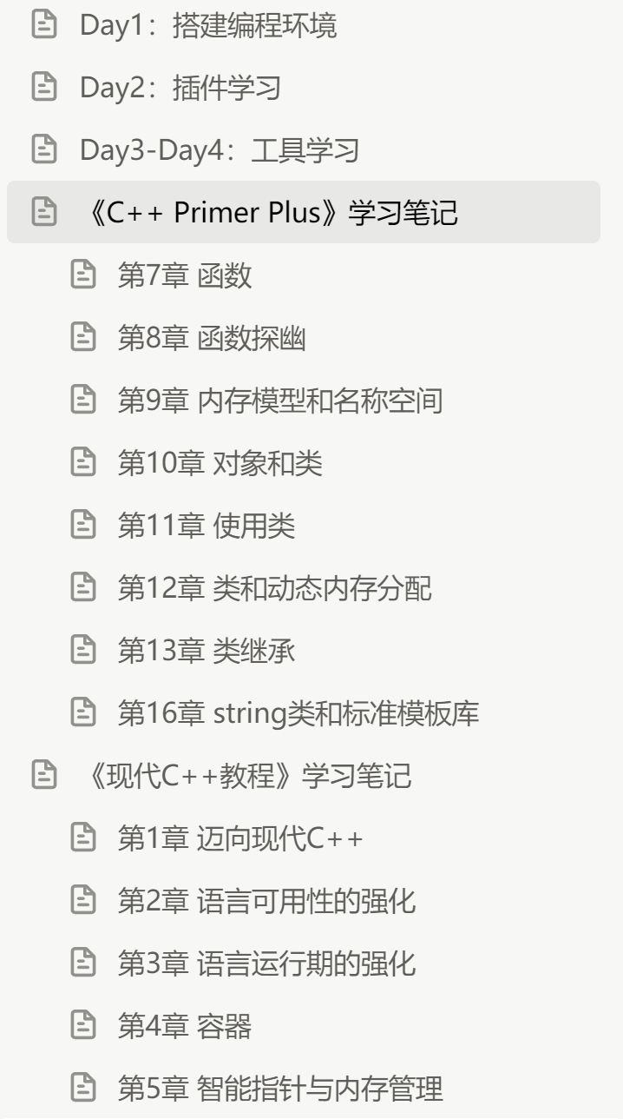
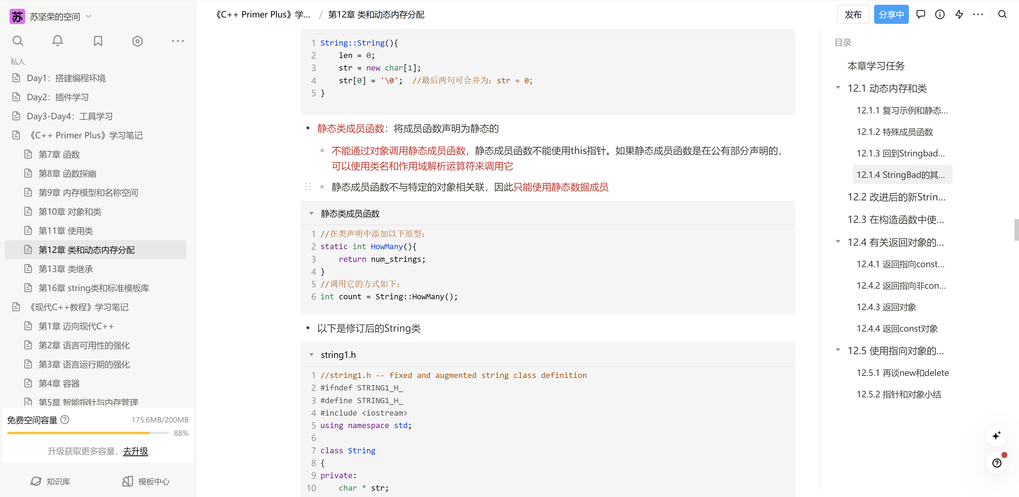
学习笔记

Slide 7
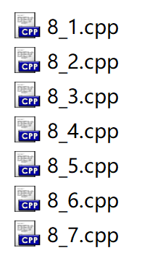
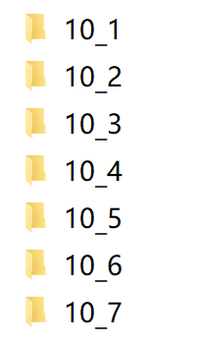
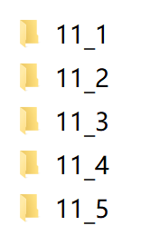
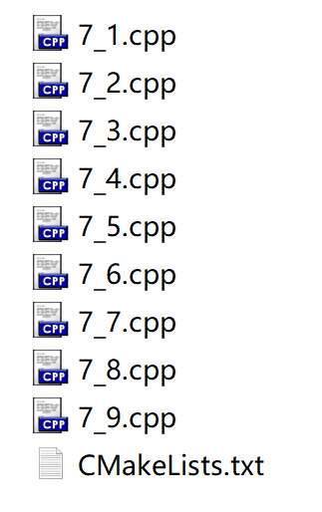
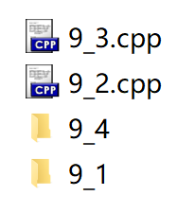
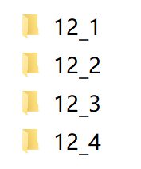
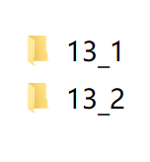
课后习题完成情况

Slide 8
C++ Primer Plus 掌握情况
基本概念
重新回顾指针、引用、函数、数组、模板、STL标准库
C++三大特性
封装：将数据和函数封装成类，保护内部数据，通过公有接口暴露功能
继承：允许新的类继承现有类的属性和方法，简化代码结构
多态：通过虚函数实现接口的多种具体实现，同一操作产生不同效果
C++的类设计
类的基本成员访问权限：public、private、protected
构造函数、析构函数、复制构造函数、移动构造函数、重载赋值操作符

Slide 9
Modern C++ 掌握情况
语言可用性的强化
使用auto和decltype关键字实现类型推导
区间for迭代，循环语句变得更加简洁
语言运行期的强化
Lambda表达式，类似一个匿名函数，不用费力再去写一个函数
右值引用、移动语义、完美转发
智能指针与内存管理
使用 shared_ptr、unique_ptr、weak_ptr 等智能指针管理动态内存

Slide 10
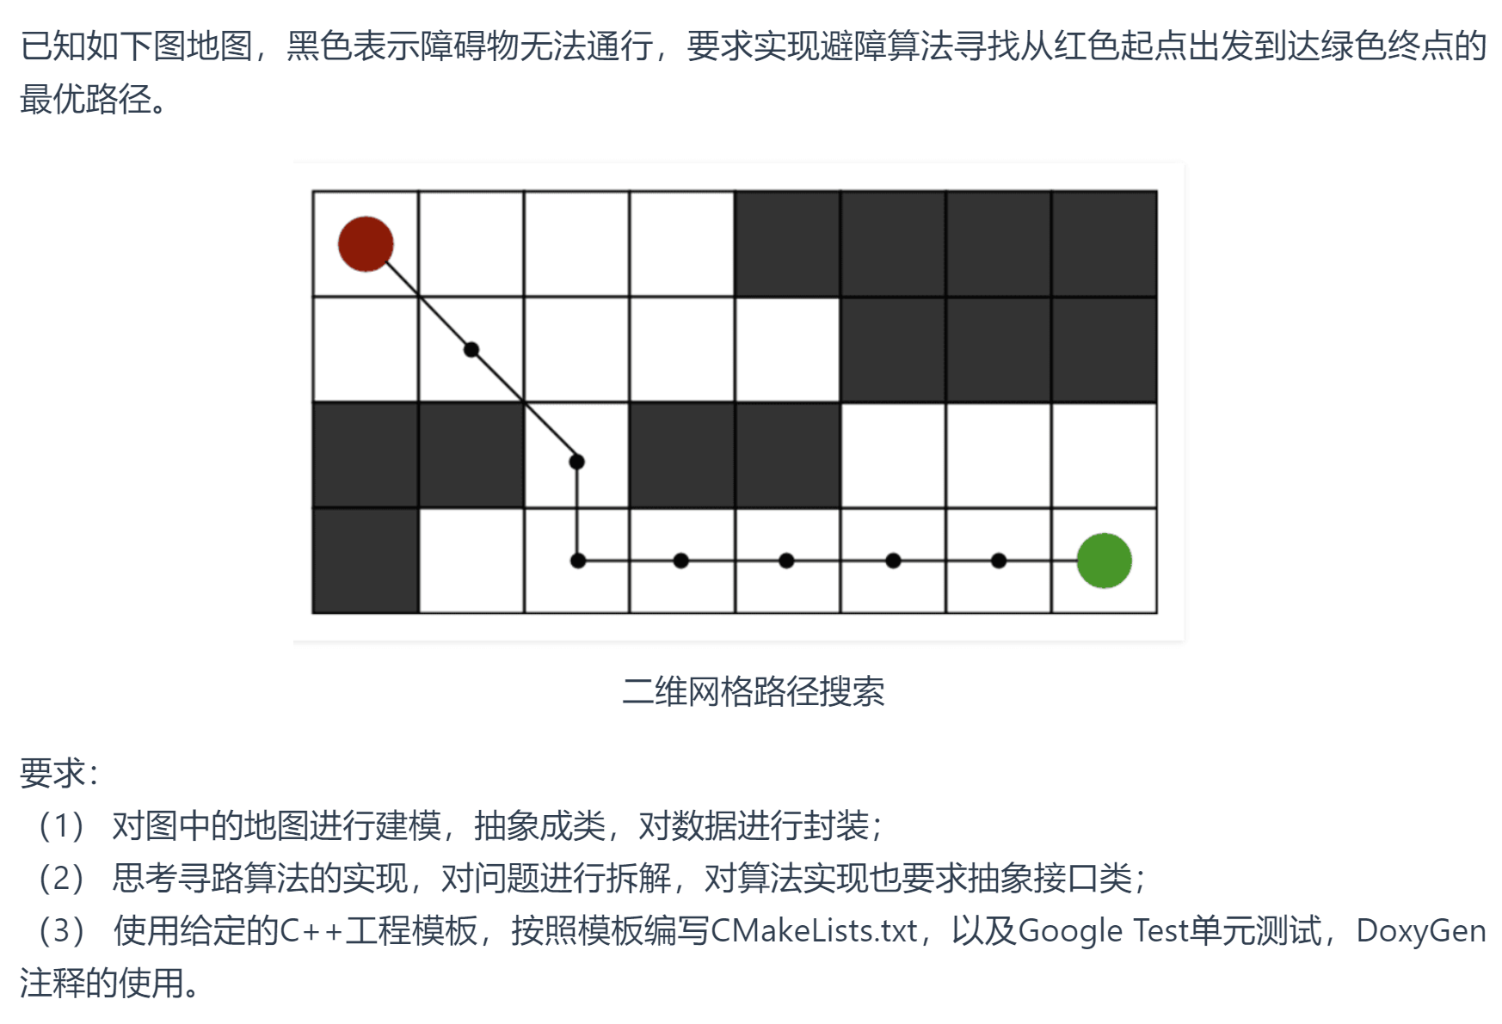
寻路算法大作业
问题描述

Slide 11
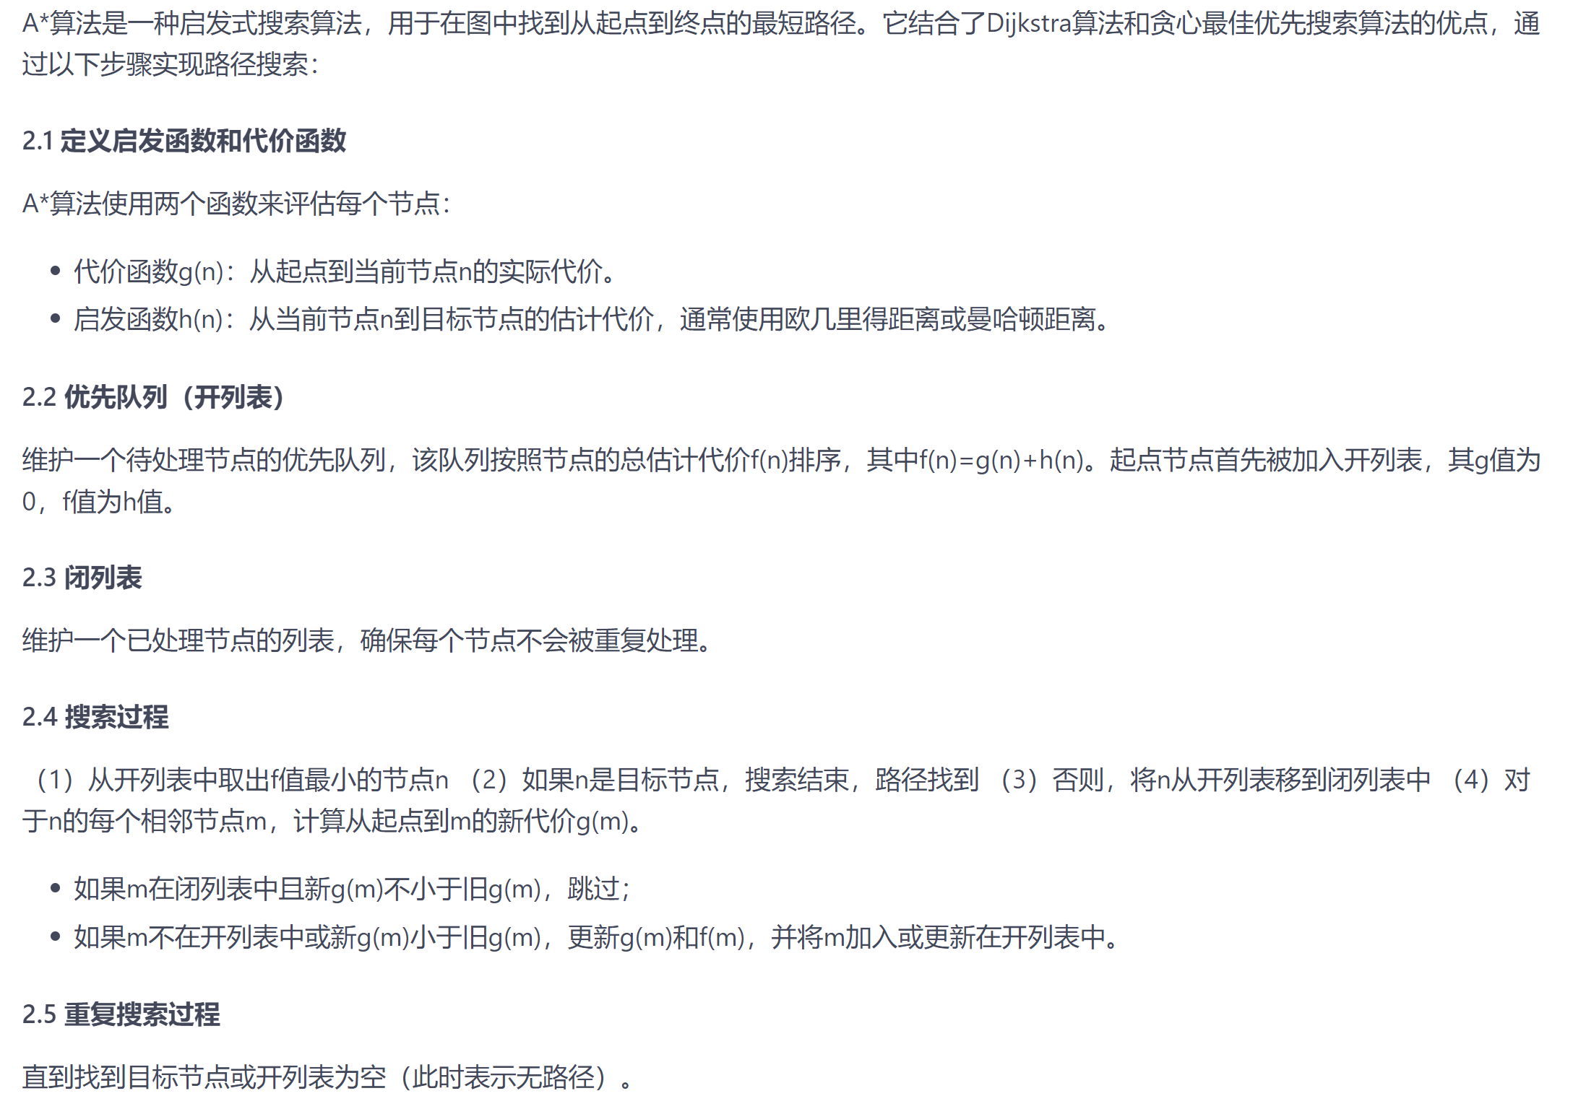
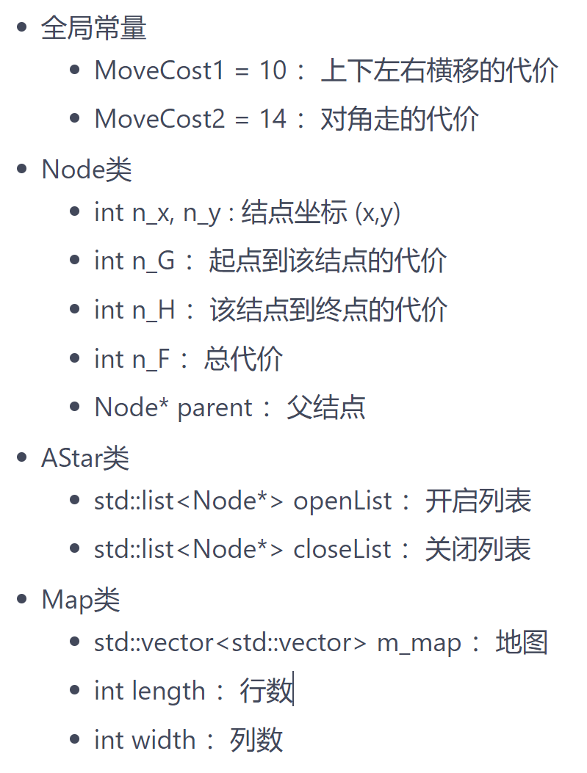
寻路算法大作业
算法原理
数据结构

Slide 12
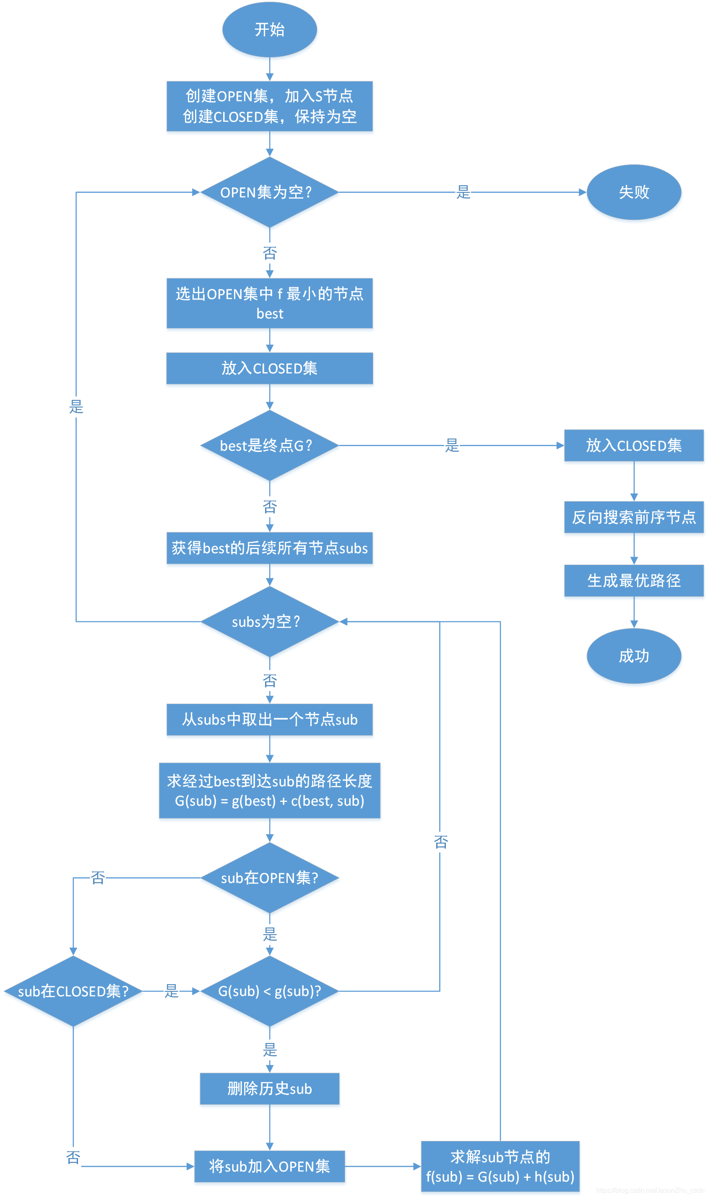
寻路算法大作业
A*算法伪代码
算法流程图
把起始格添加到 "开启列表"
do
{
寻找开启列表中F值最低的格子, 我们称它为当前格.
把它切换到关闭列表.
对当前格相邻的8格中的每一个
if (它不可通过 || 已经在 "关闭列表" 中){
什么也不做.
}
if (它不在开启列表中){
把它添加进 "开启列表", 把当前格作为这一格的父节点, 计算这一格的 FGH
}
if (它已经在开启列表中){
if (用G值为参考检查新的路径是否更好, 更低的G值意味着更好的路径)
{
把这一格的父节点改成当前格, 并且重新计算这一格的 GF 值.
}
}
} while (目标格已经在 "开启列表", 这时候路径被找到)
如果开启列表已经空了, 说明路径不存在.
最后从目标格开始, 沿着每一格的父节点移动直到回到起始格, 这就是路径.

Slide 13
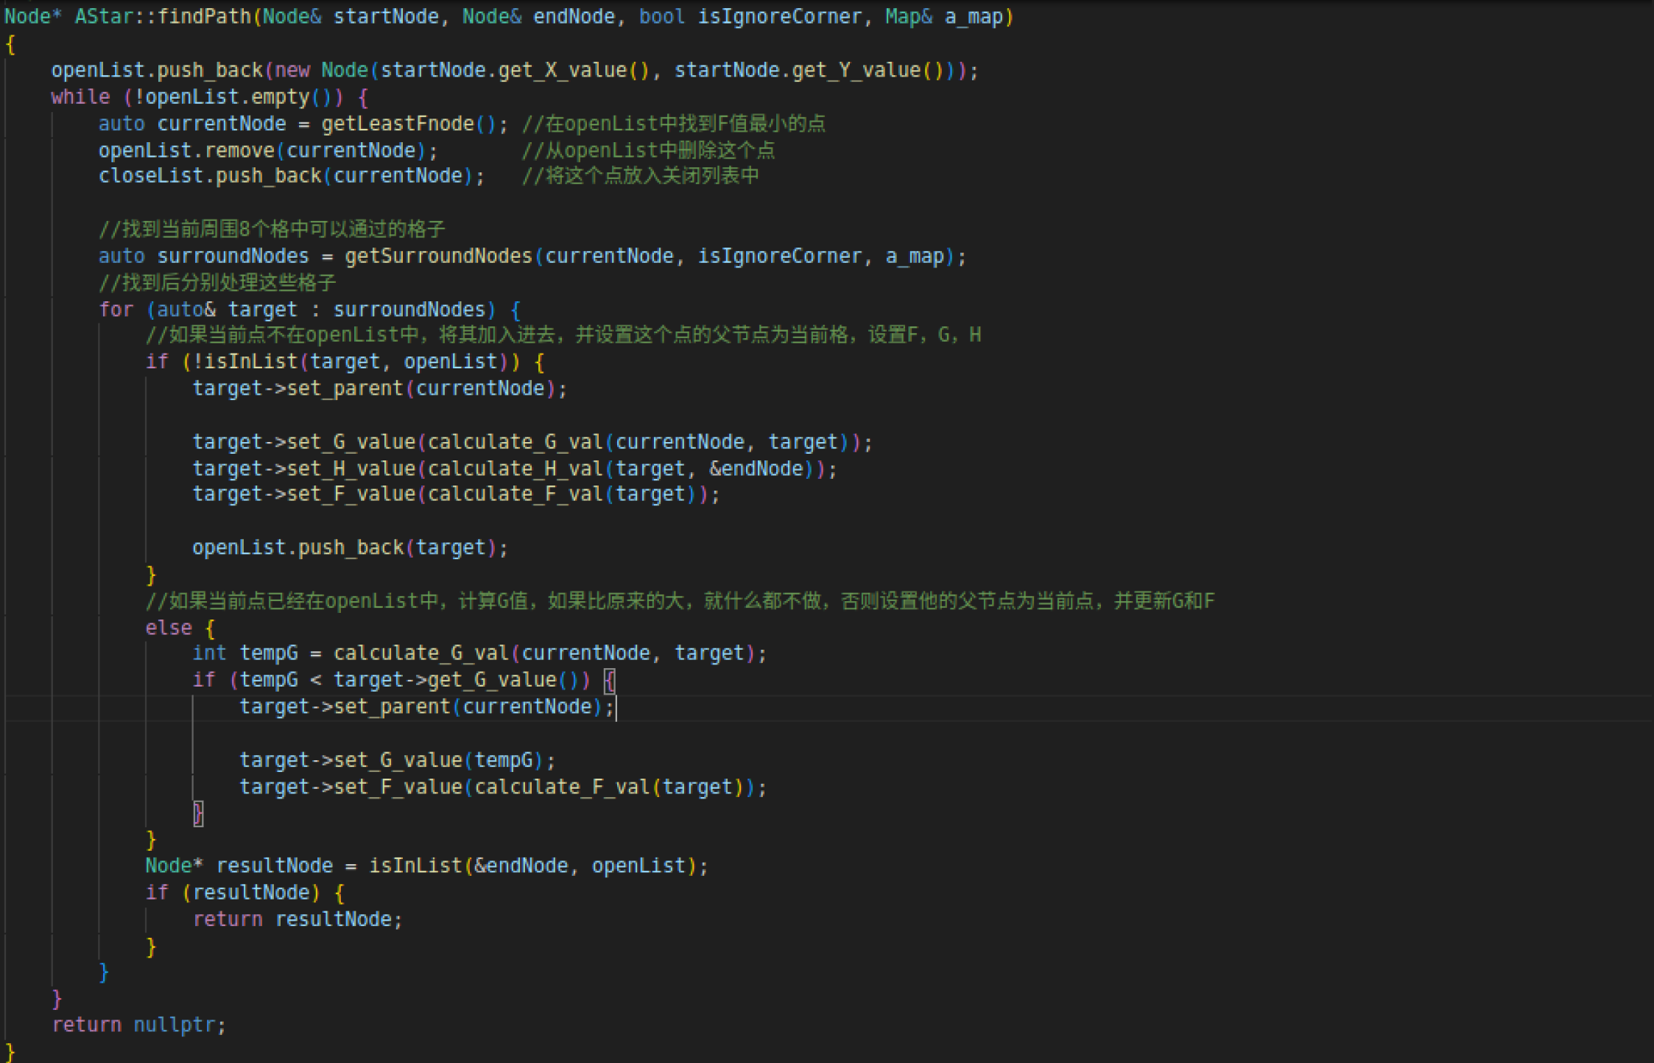
寻路算法大作业
A*算法核心函数

Slide 14
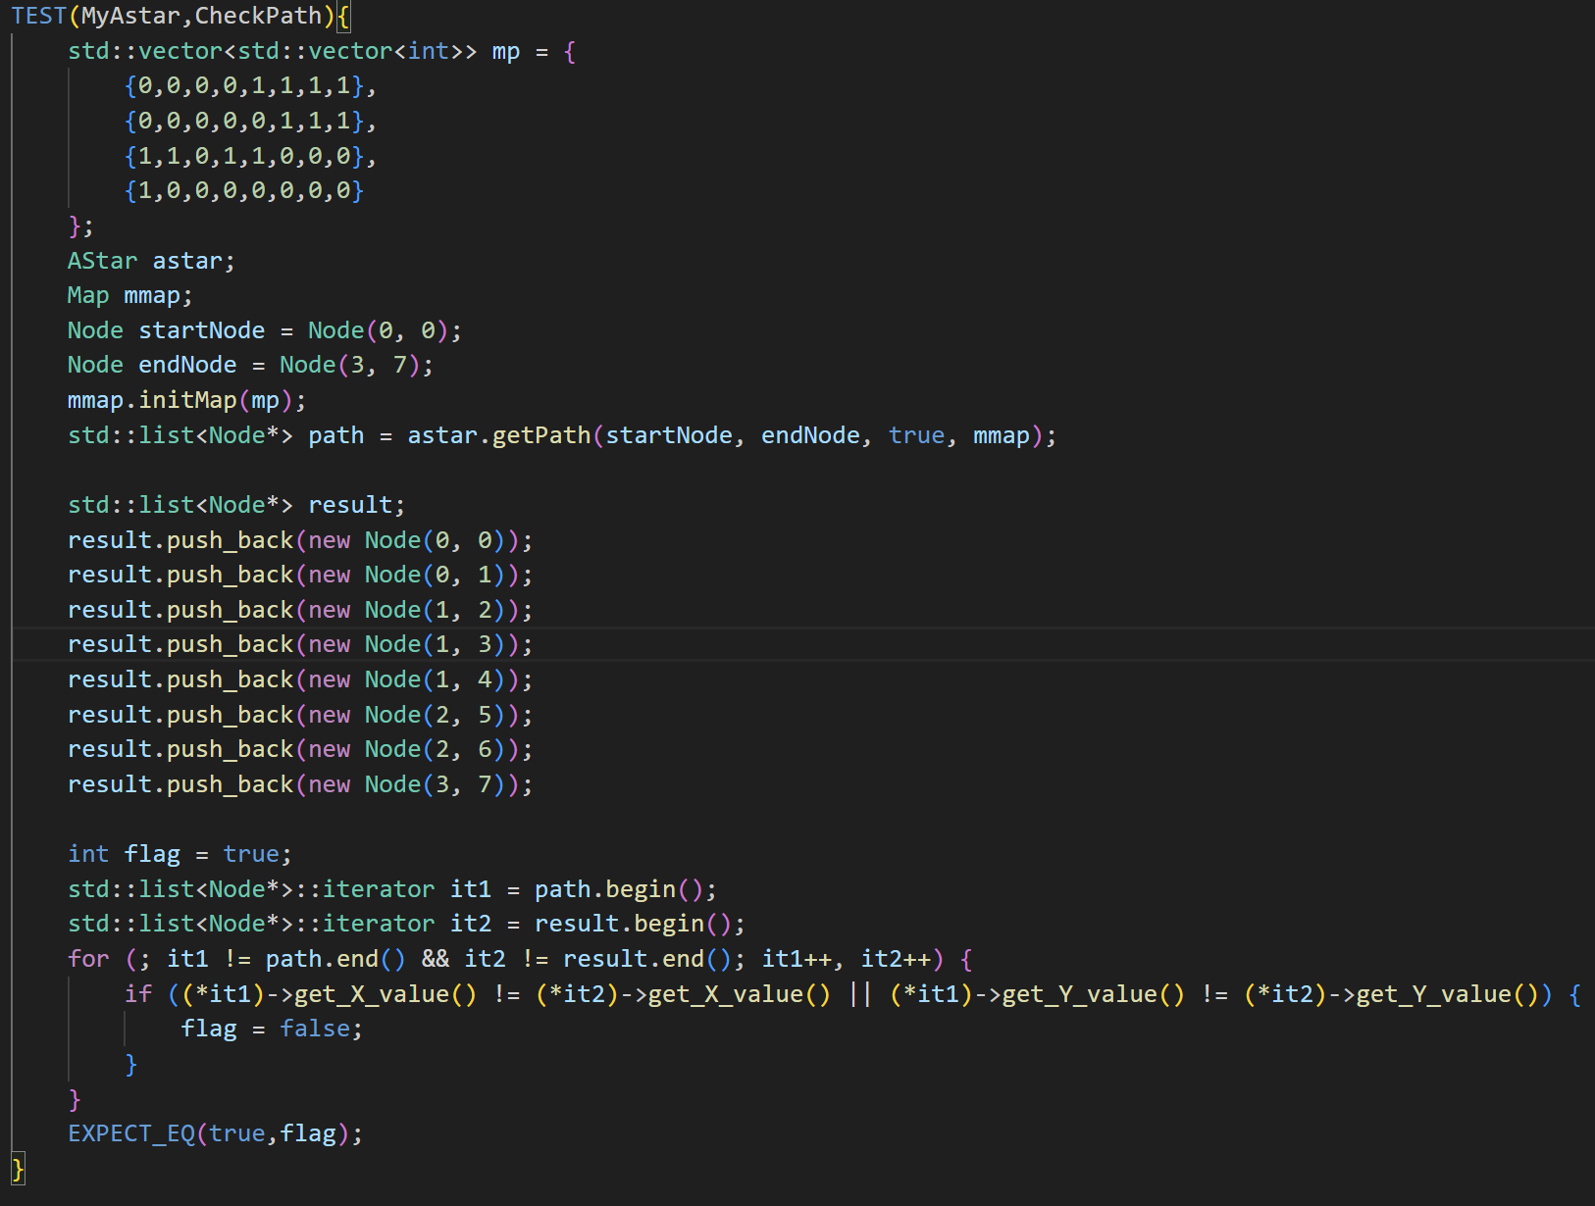
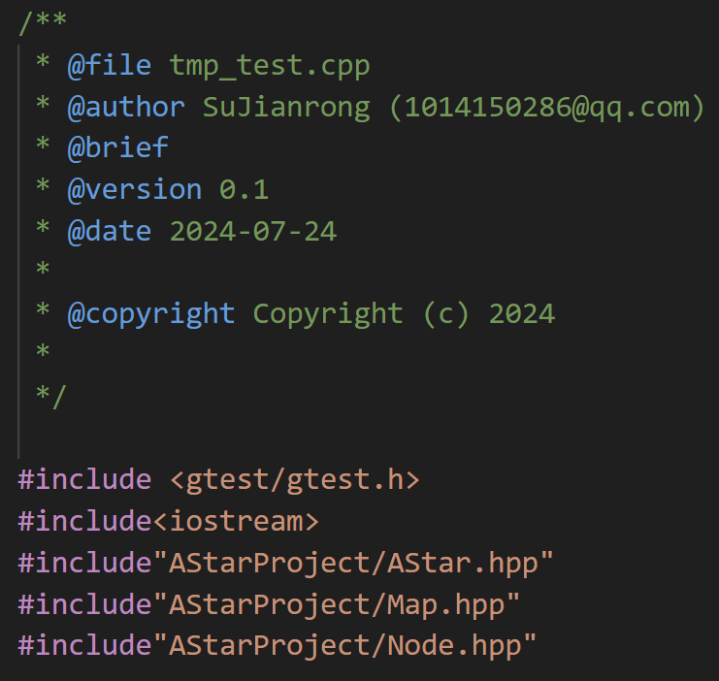
寻路算法大作业
Google Test 测试用例
Doxygen 注释

Slide 15
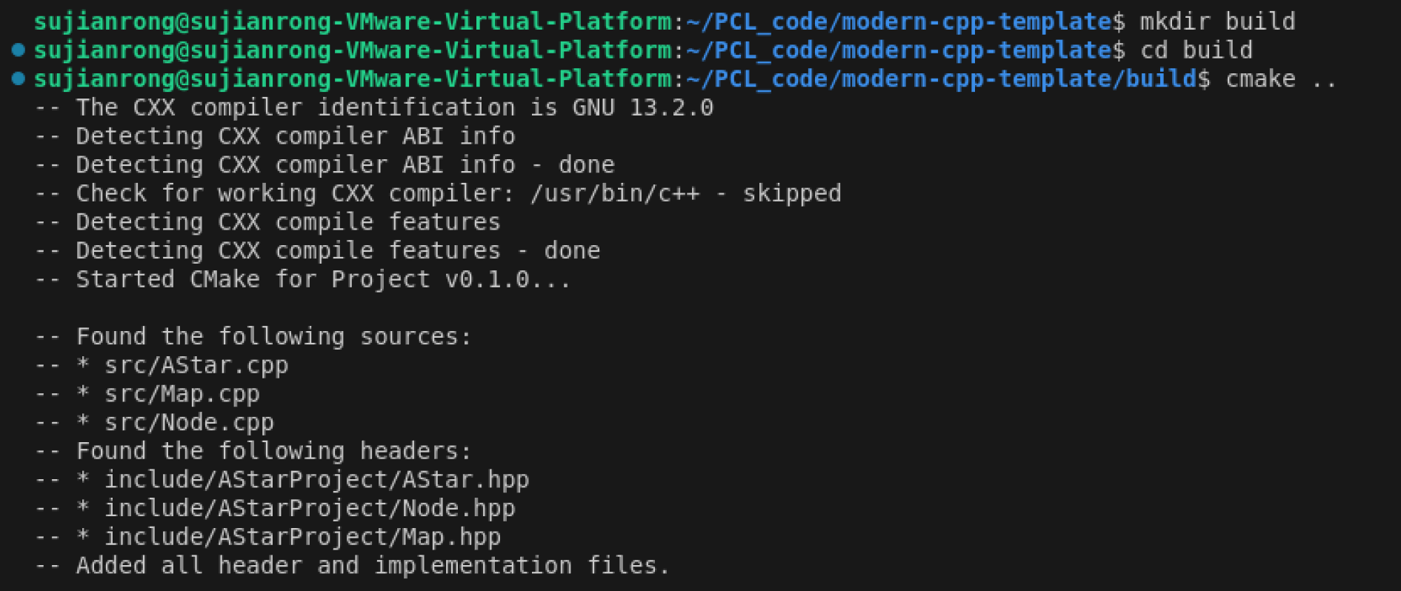
寻路算法大作业
使用CMake编译

Slide 16
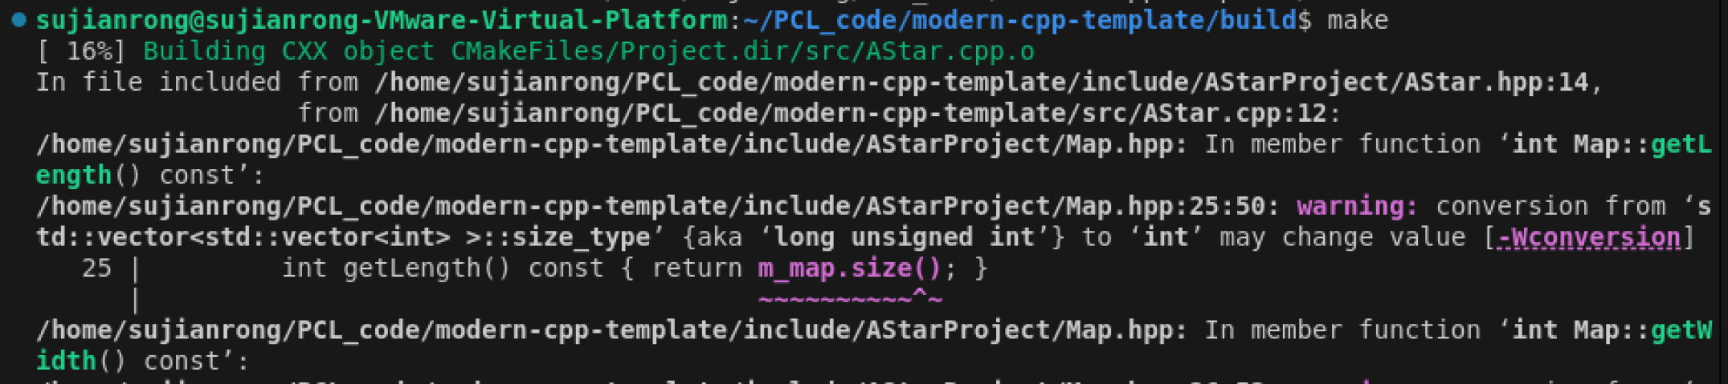
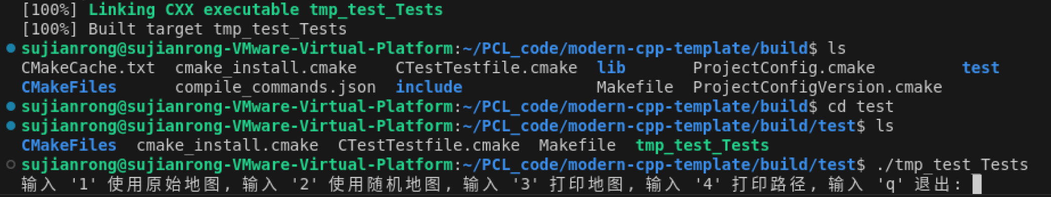
寻路算法大作业
编译输出

Slide 17
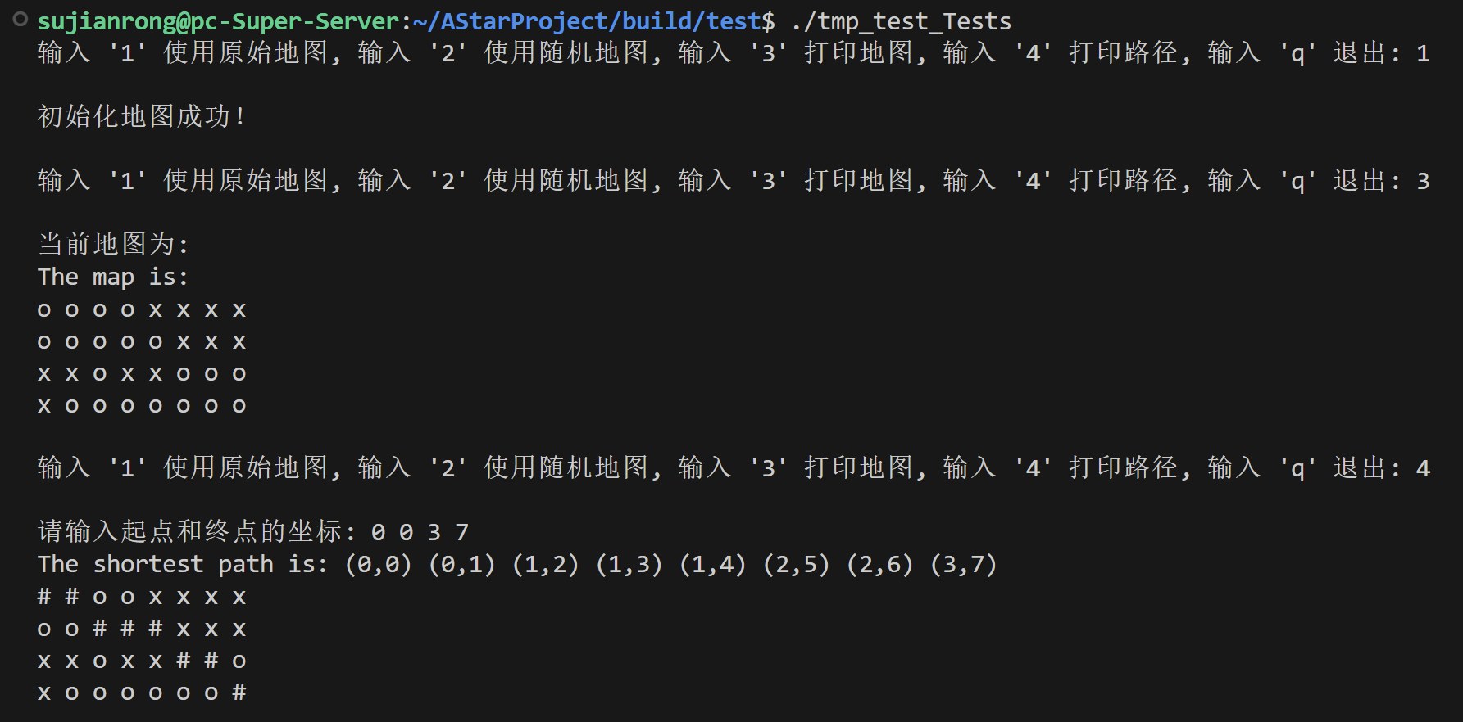
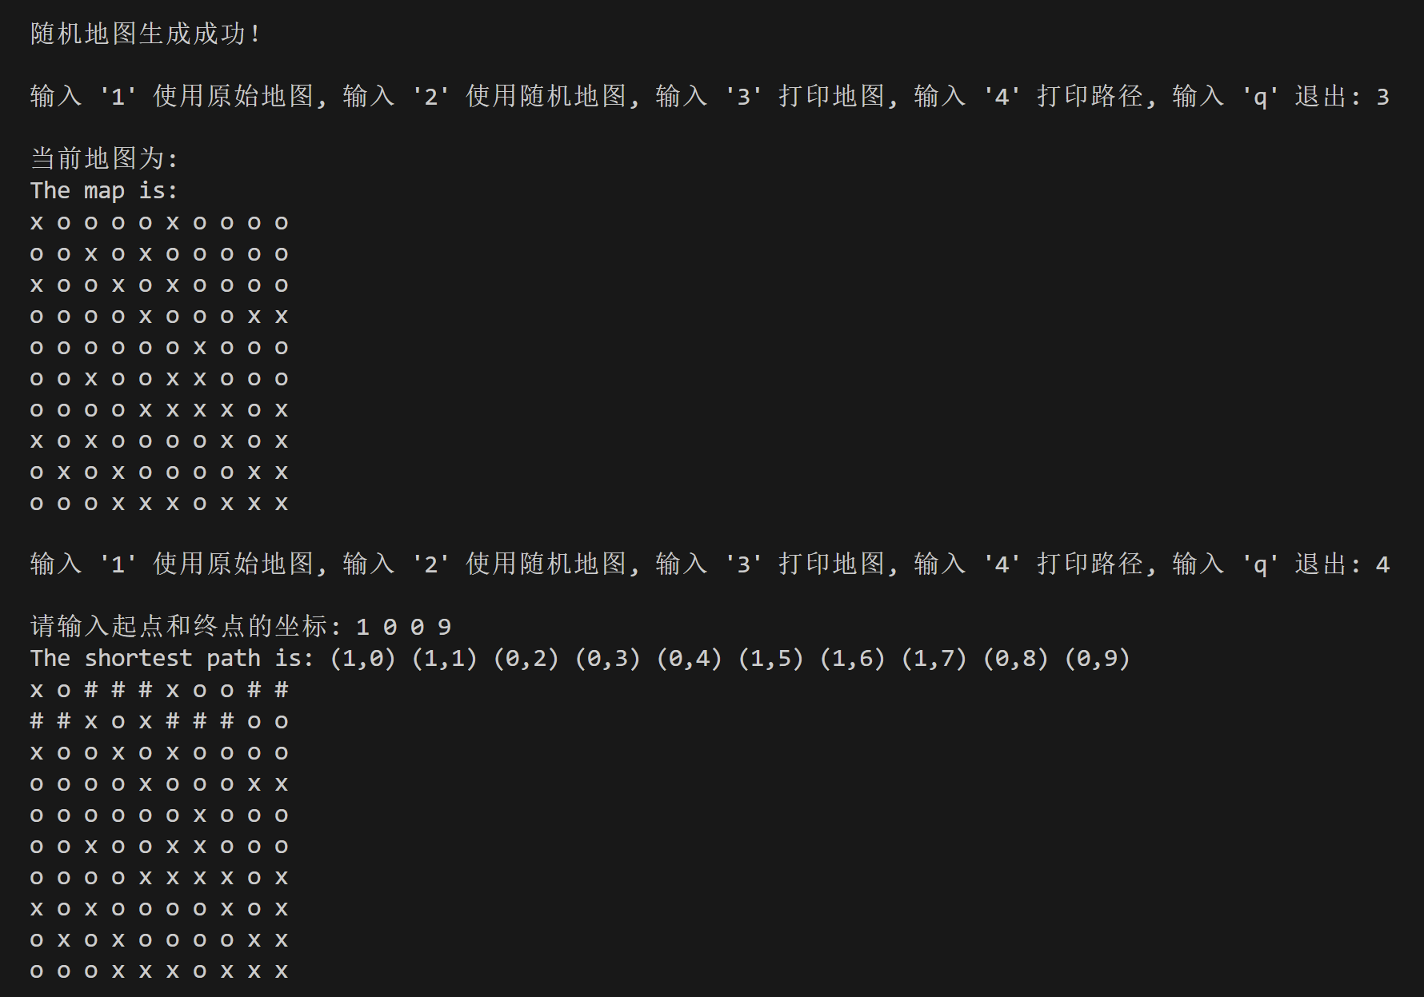
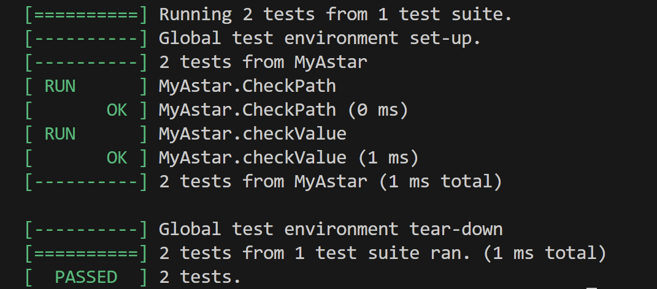
寻路算法大作业
实验结果

Slide 18
01
个人简介
02
C++实习总结
03
EDA实习总结
04
感兴趣的内容

Slide 19
EDA学习内容
学习 EDA 基础知识
《数字集成电路物理设计》
《超大规模集成电路物理设计 从图分割到时序收敛》
iEDA Flow 流程实践
运行顶层 run_iEDA.sh 脚本和单独运行点工具脚本，跑通后端设计流程
更换工艺和设计库，统计相关数据
布局合法化算法实现
阅读 Abacus 和 Tetris 算法的论文，深入理解两个算法的原理
学习 iEDA 上已经实现的 Abacus 算法的代码
在 Abacus 算法的基础上实现 Tetris 算法

Slide 20
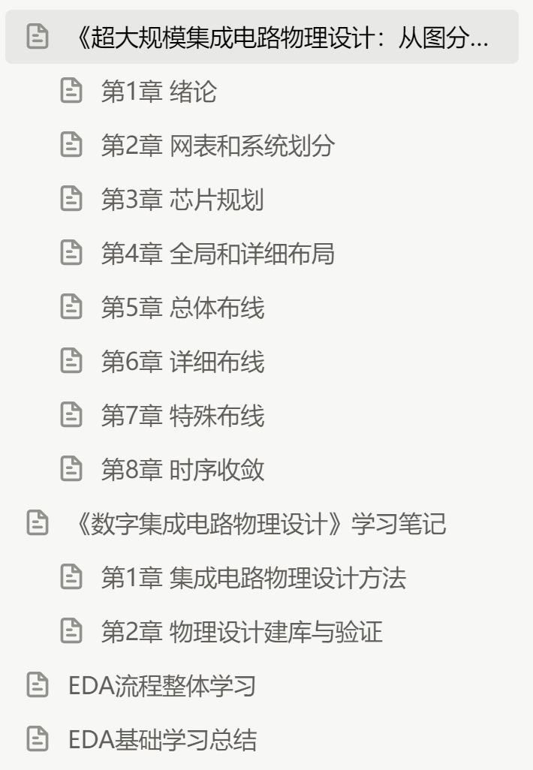
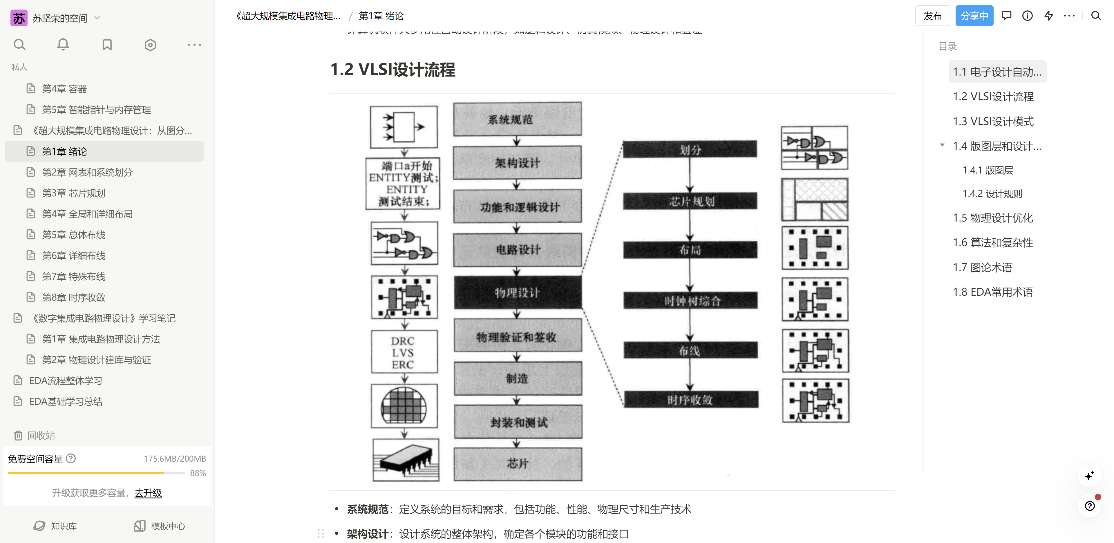
学习笔记

Slide 21
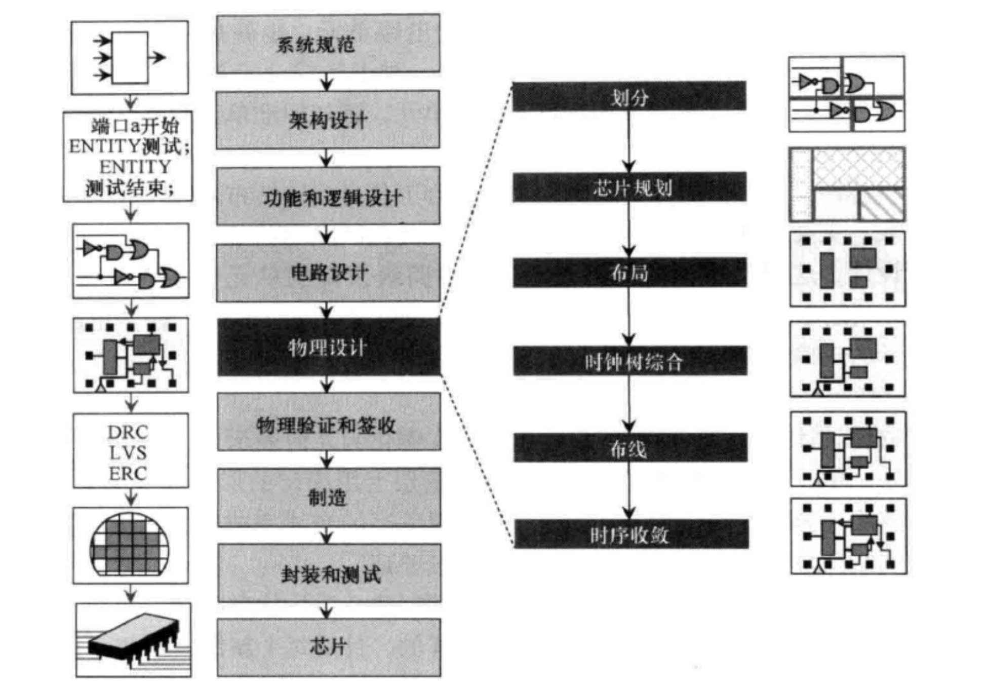
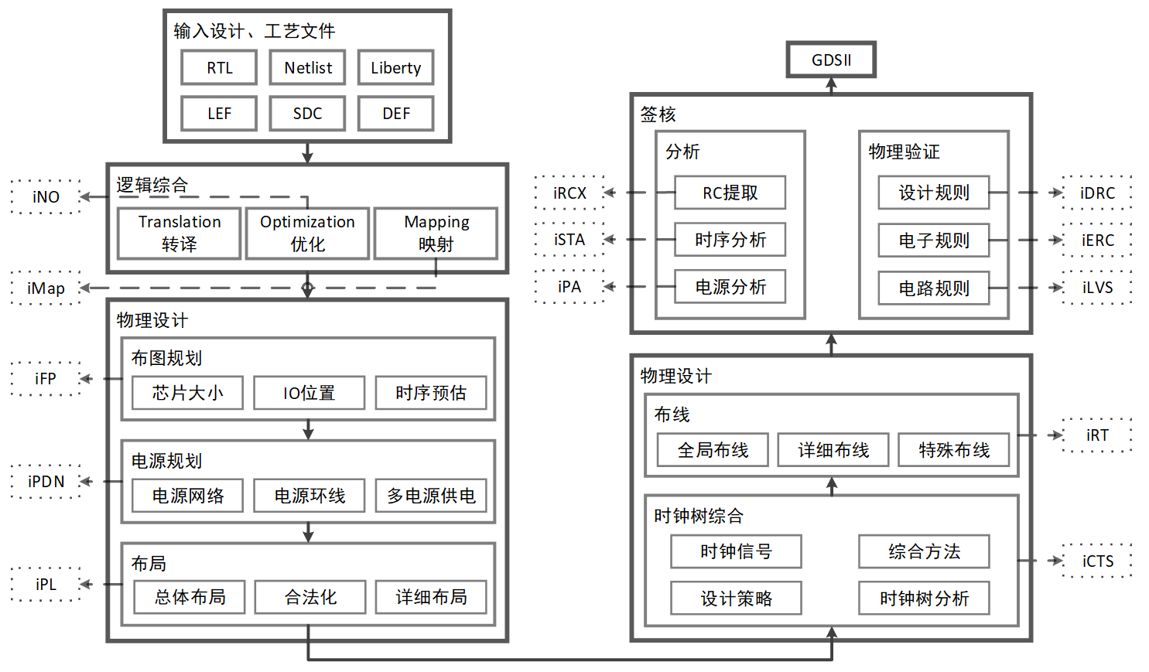
芯片设计流程

Slide 22
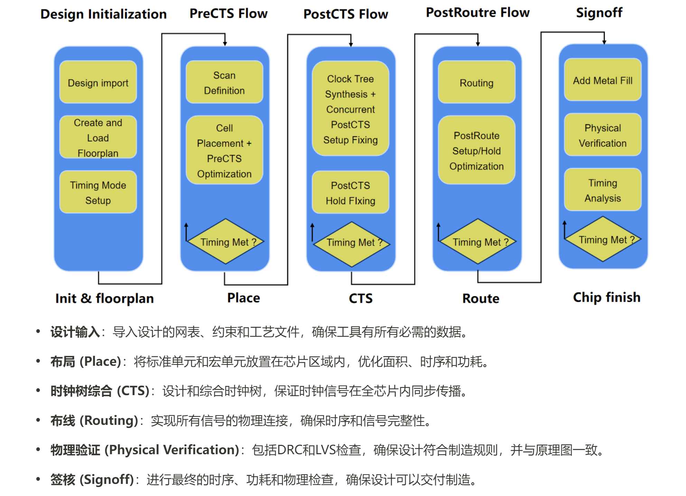
EDA后端流程

Slide 23
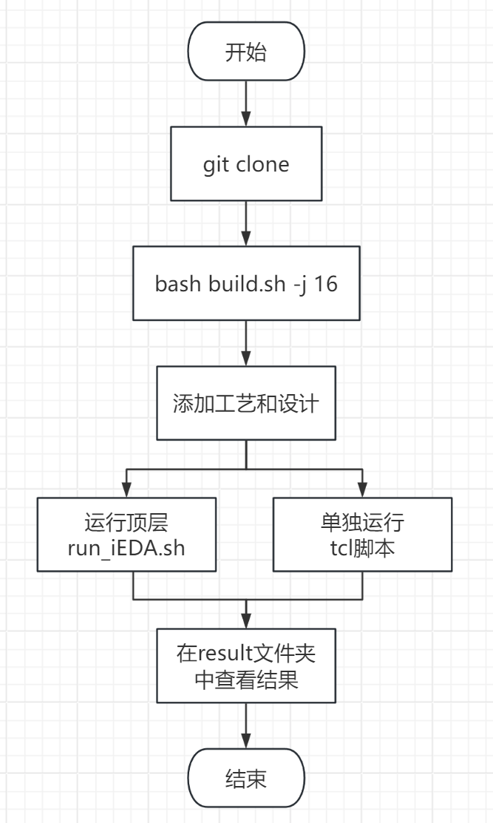
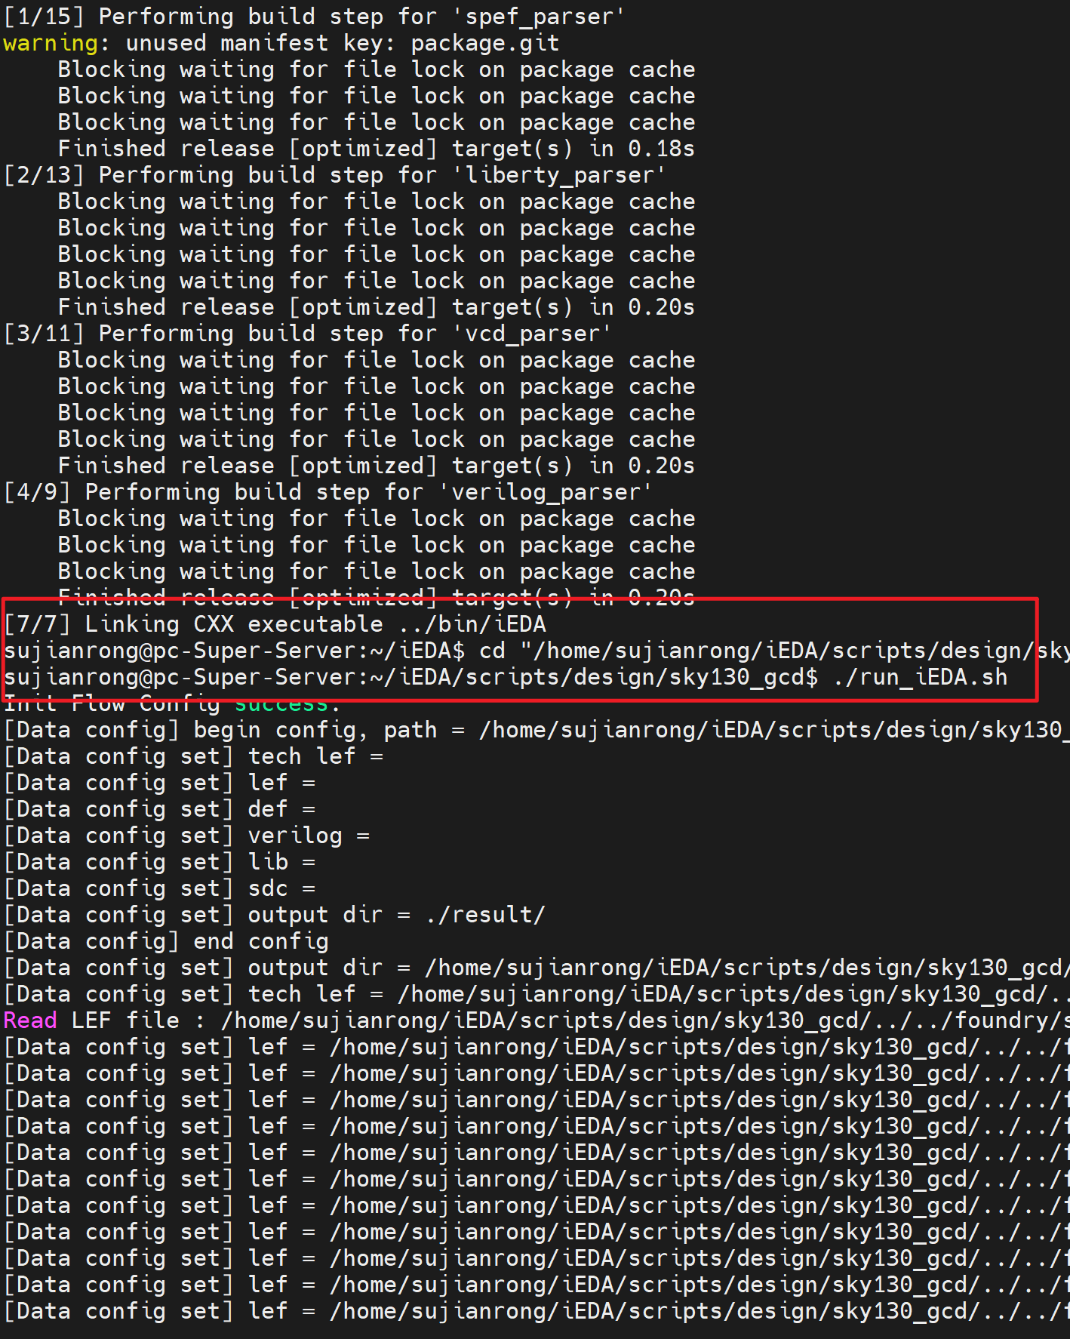
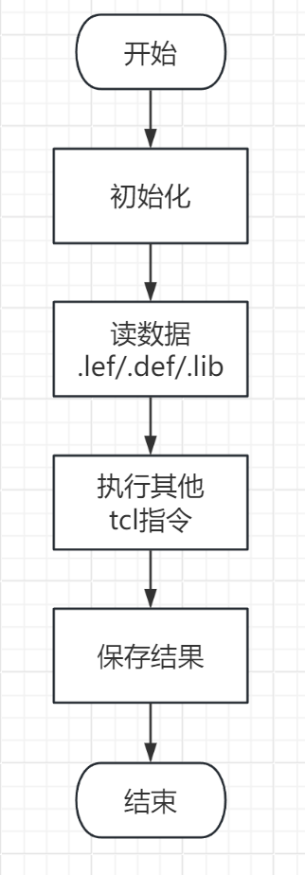
iEDA Flow流程实践
run iEDA
一条tcl指令的执行过程
在MobaXterm上跑

Slide 24
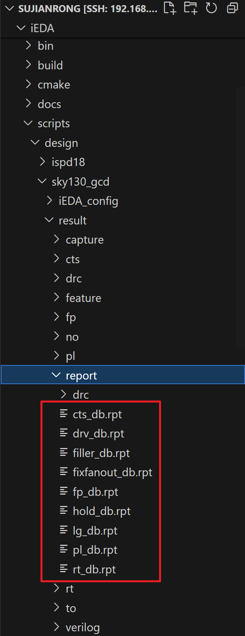
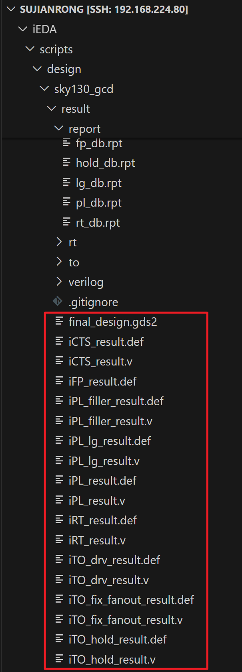
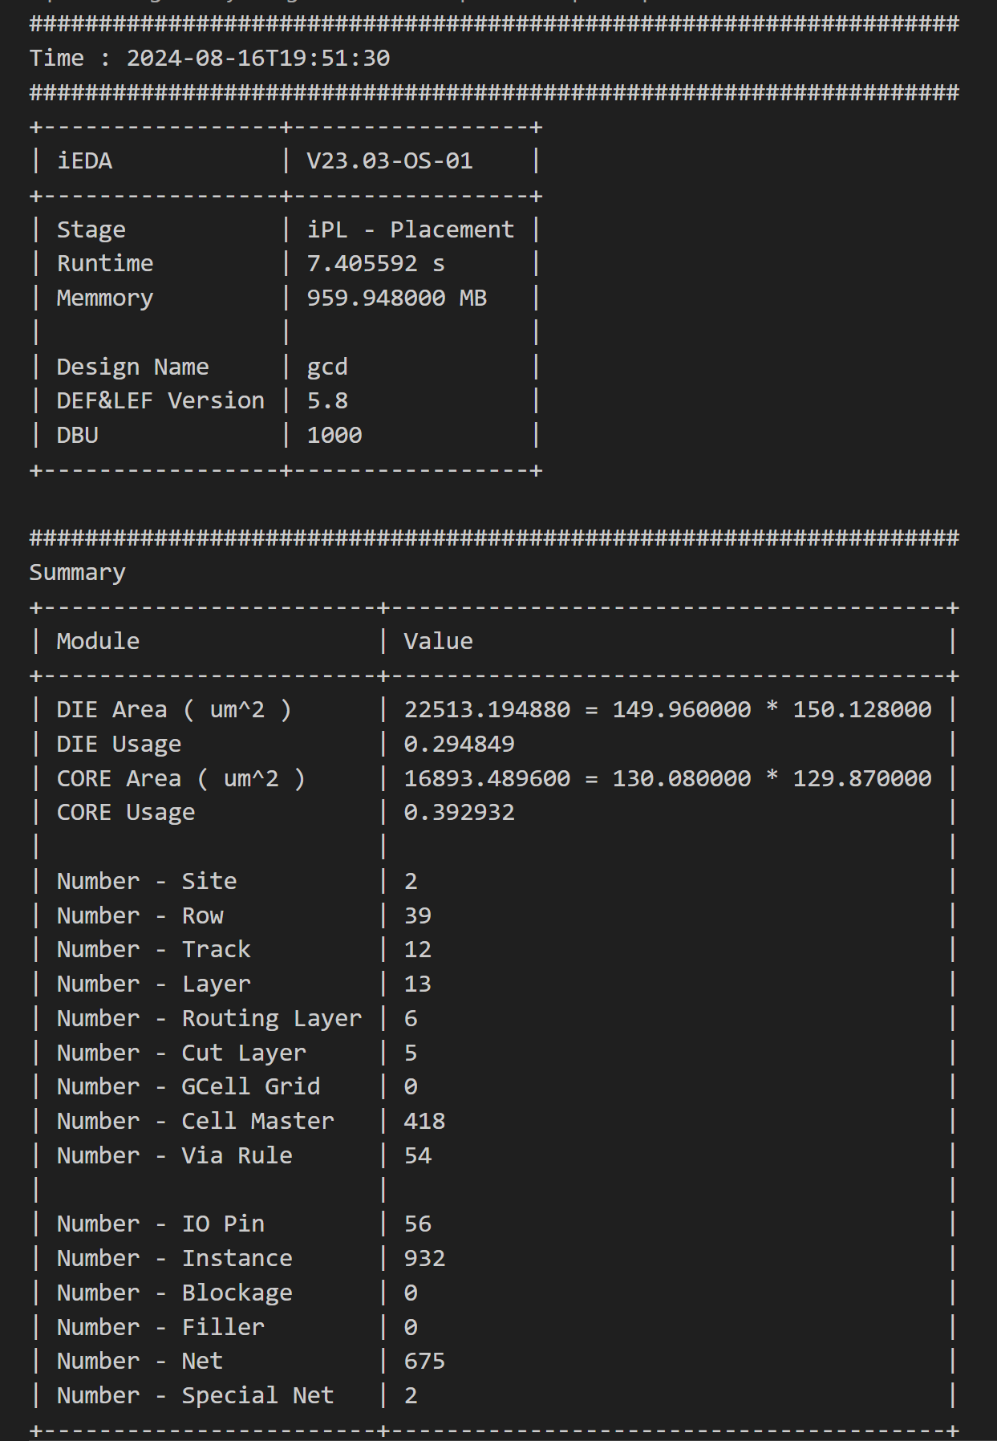
iEDA Flow流程实践
最终的运行结果
过程文件，每个点工具输出
的文件，作为下一步的输入
pl_db.rpt中的部分内容

Slide 25
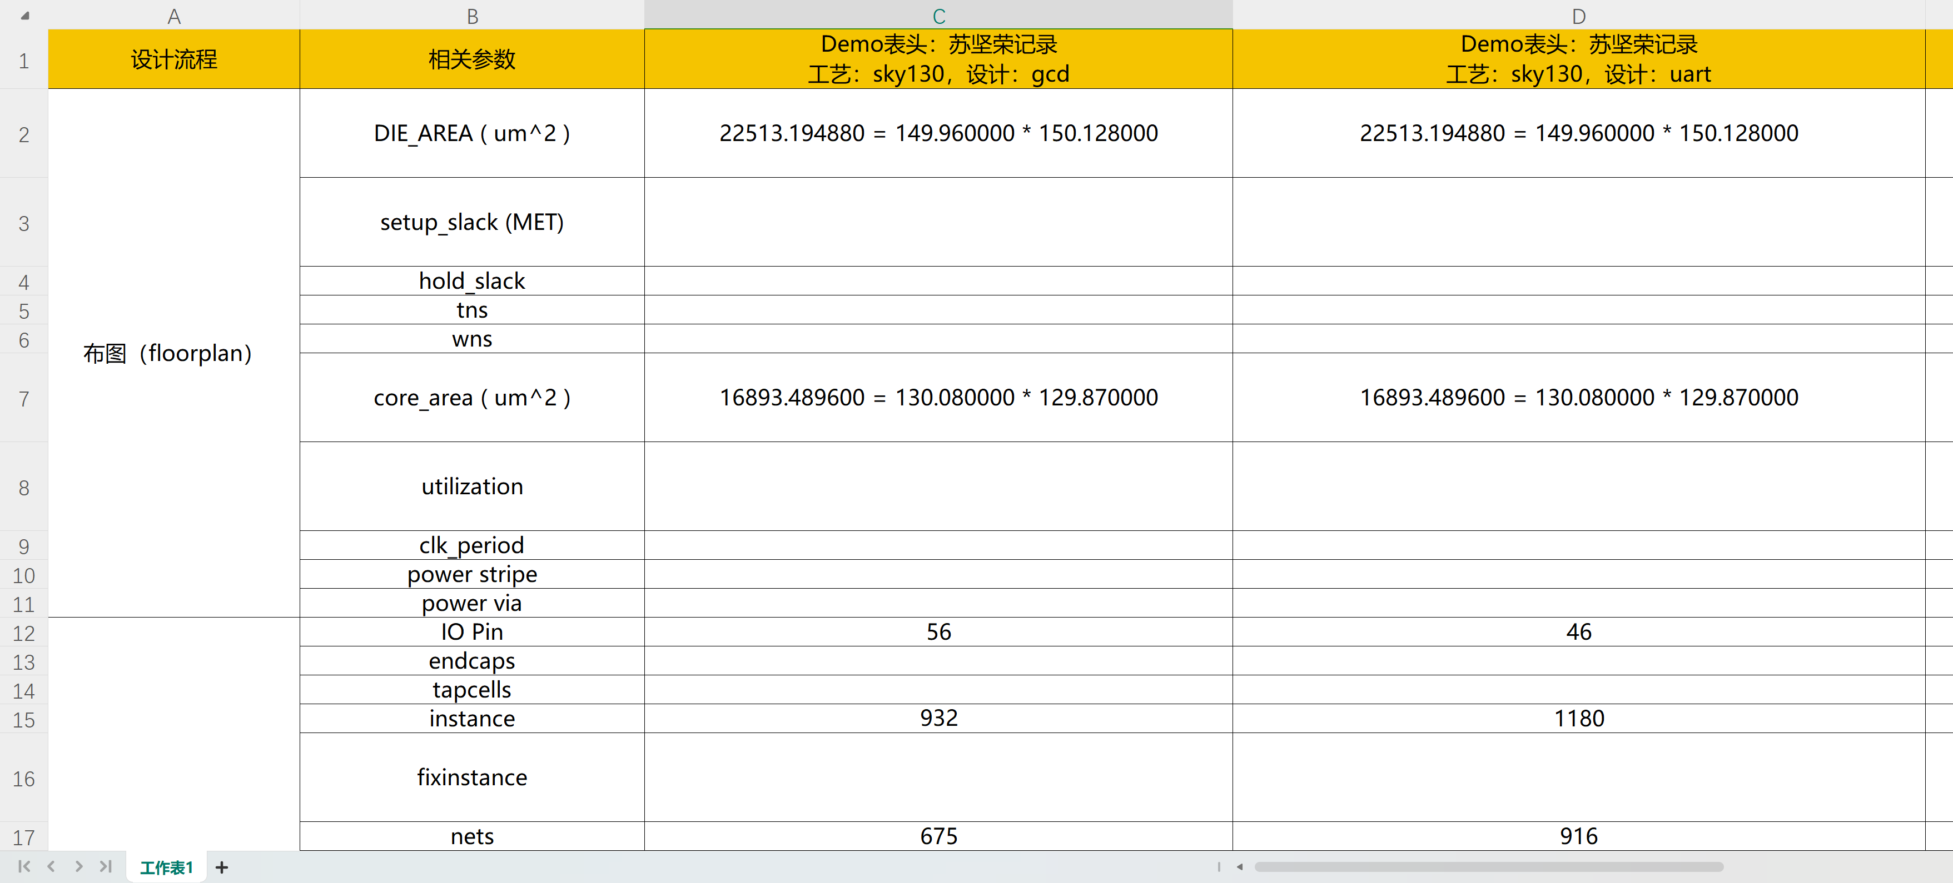
iEDA Flow流程实践
更换设计，记录运行后的相关参数

Slide 26
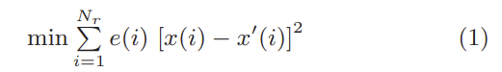
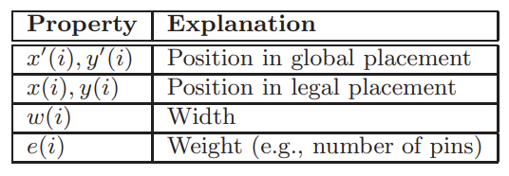
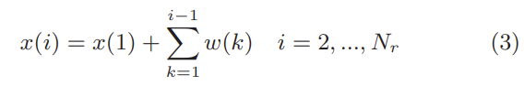
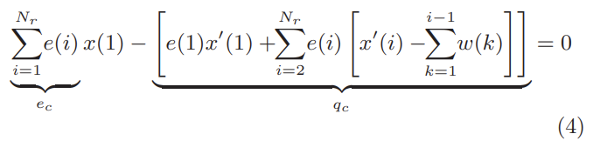
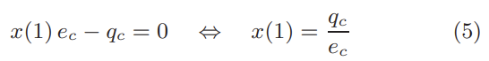
布局合法化：Abacus算法
Abacus中的动态规划思想
(1) Abacus算法将合法化问题定义为一个优化问题，目标是最小化所有单元的移动距离，在数学上，表示为最小化加权的平方移动距离之和
(2) 为了确保单元之间不重叠，引入约束条件，保证每个单元至少需要保持到前一个单元宽度 w(i-1)的距离
(3) 如果所有单元都紧邻前一个单元（没有空隙），则上述约束可以简化，每个单元的位置可以直接从第一个单元的位置和前面所有单元的宽度累加得出
(4) 对 (3) 式求导并设置为零，可以找到使得 (1) 式取得最小值的 x(1) 的值
(5) 对 (4) 式进行简化

Slide 27
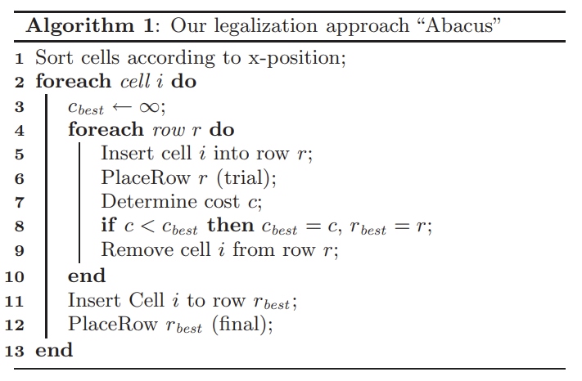
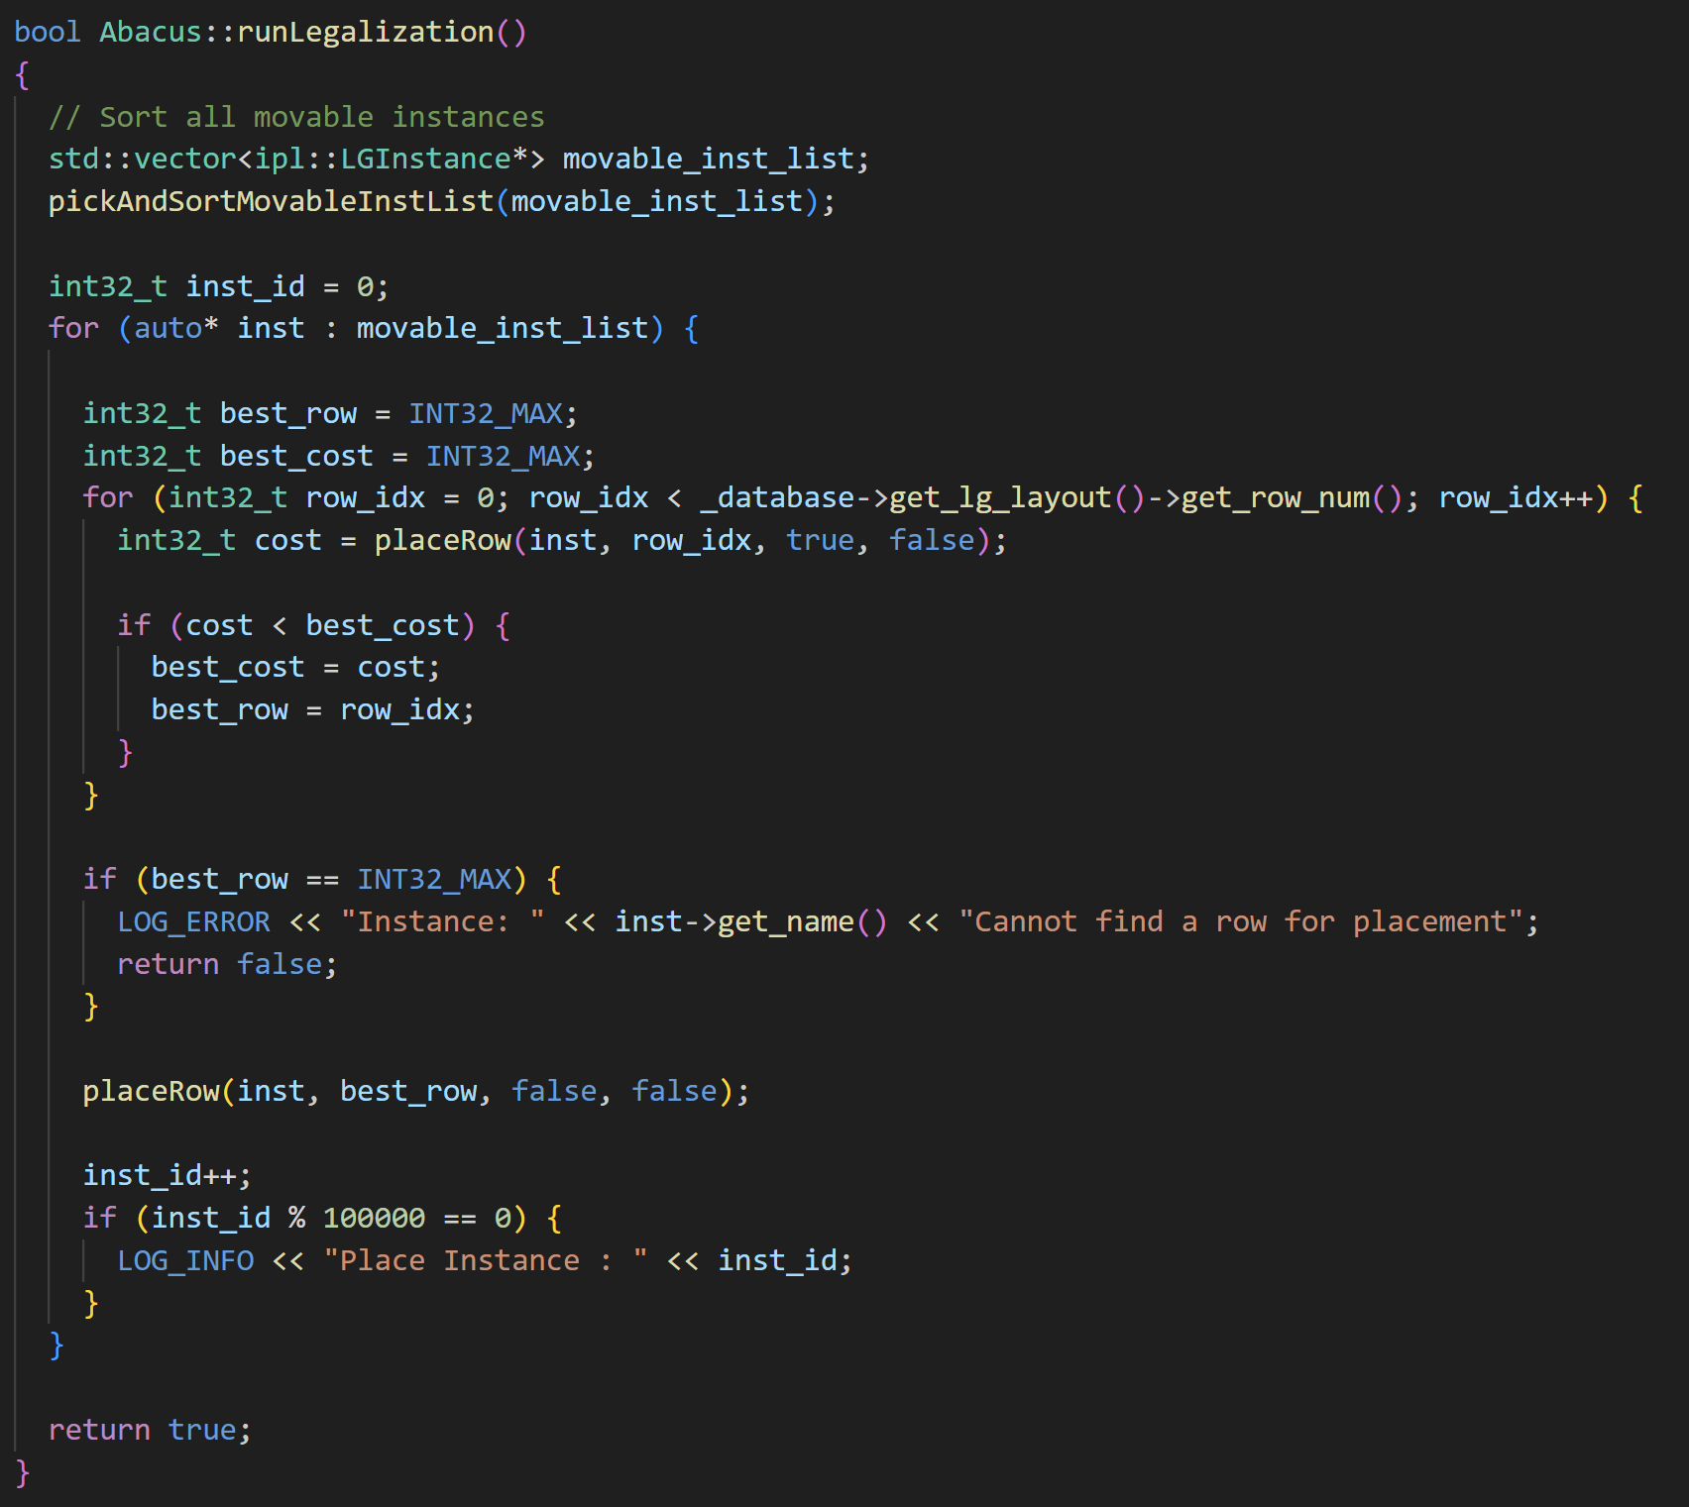
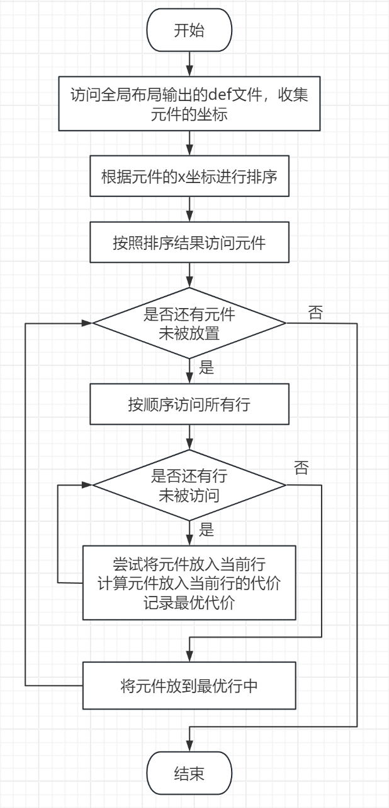
布局合法化：Abacus算法
论文中的伪代码
iEDA中实现的算法
算法流程图

Slide 28
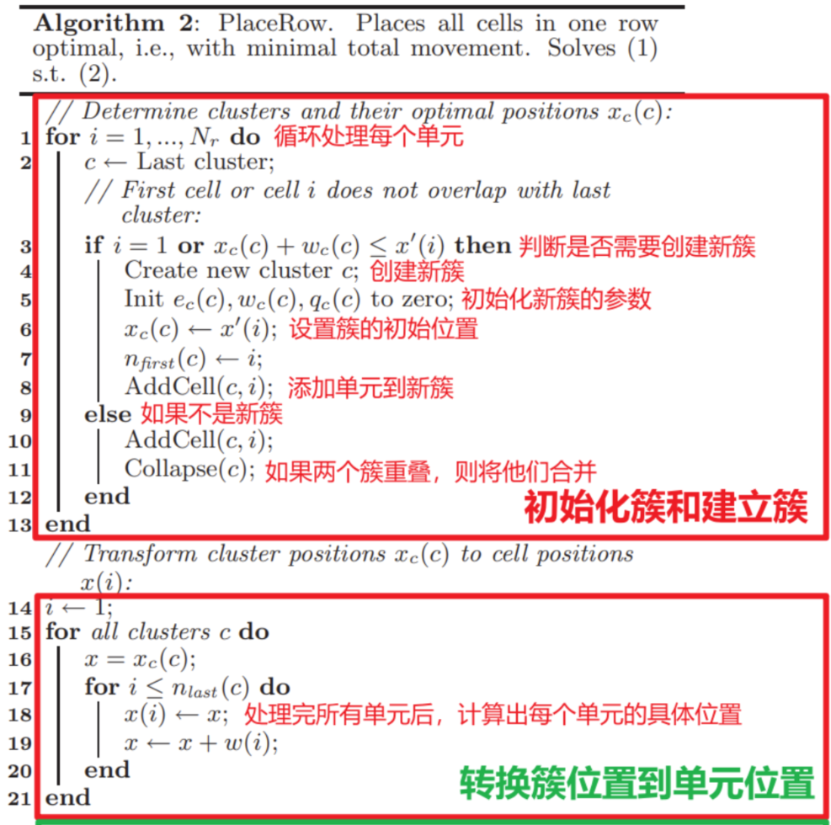
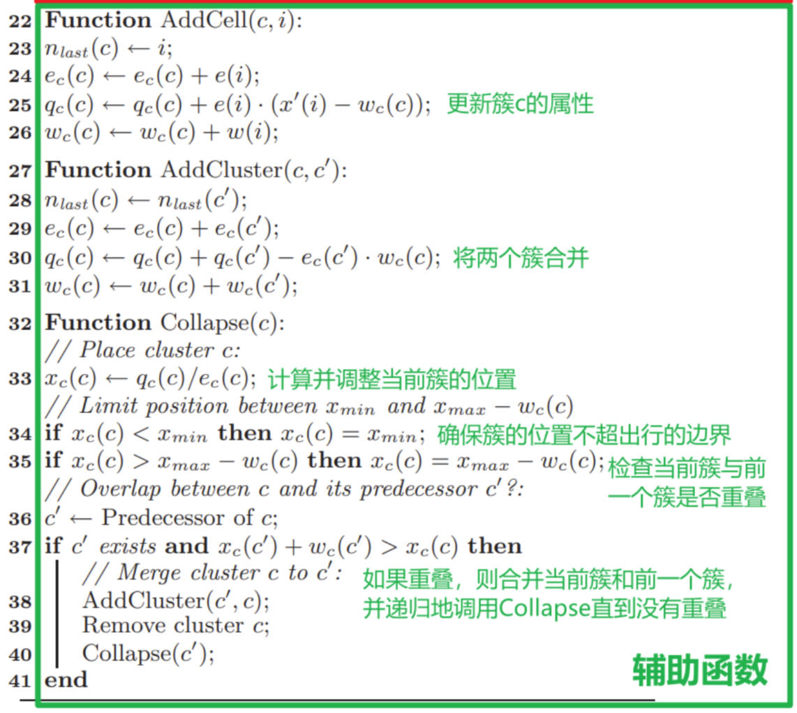
布局合法化：Abacus算法
PlaceRow函数

Slide 29
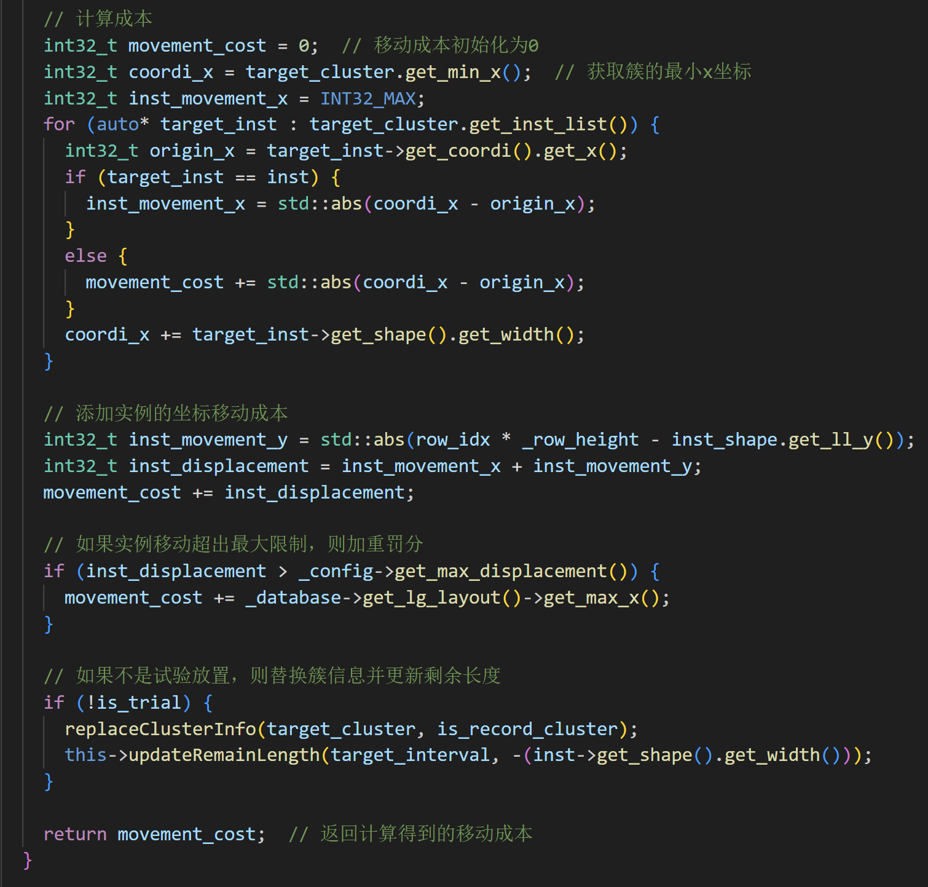
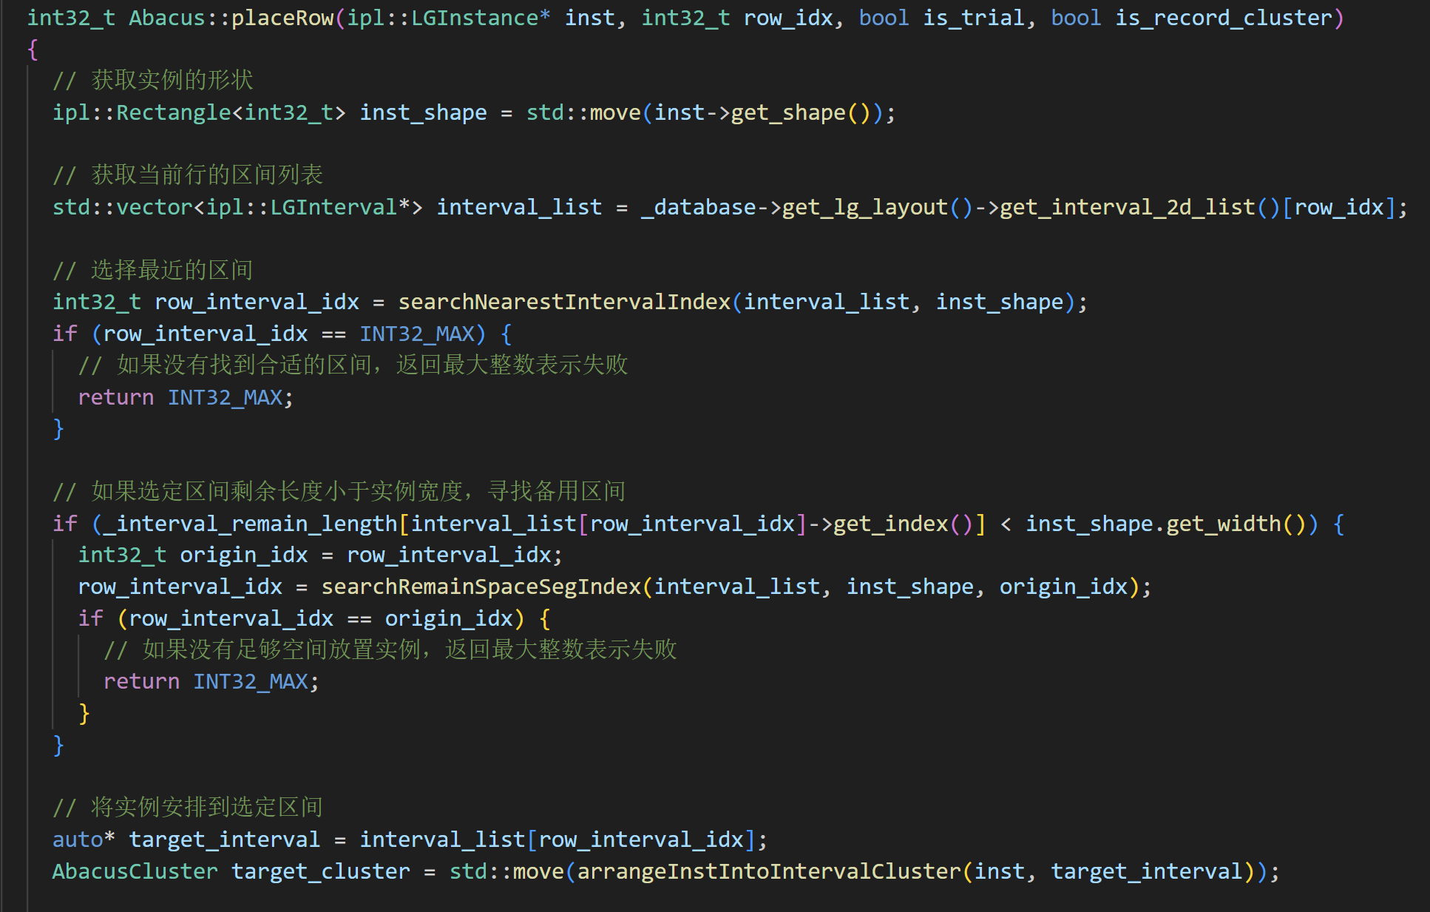
布局合法化：Abacus算法
PlaceRow函数

Slide 30
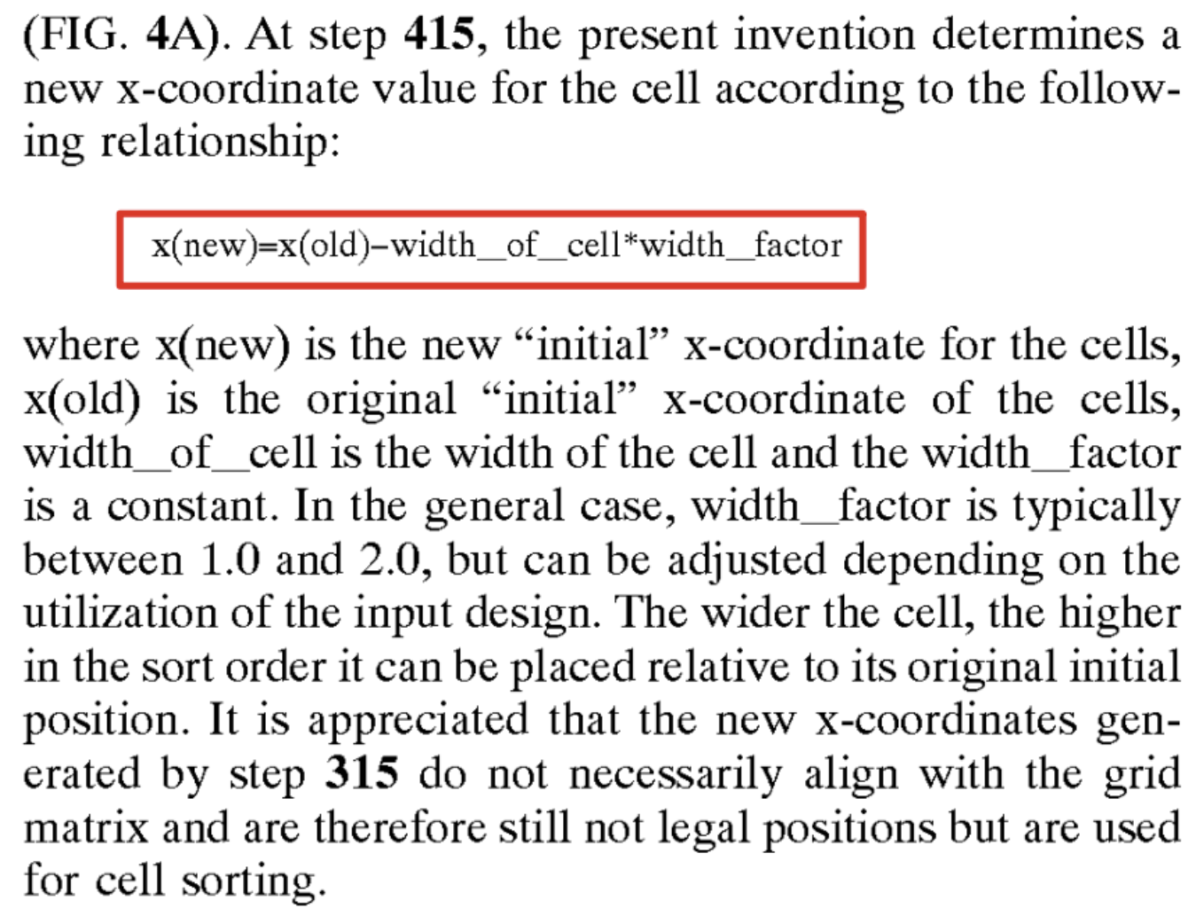
布局合法化：Tetris算法
论文中元件排序的思想
Tetris算法的论文中，使用权重 width_factor，可以使得较宽的单元在进行详细放置排序时会被赋予更高的优先级。
这样做的目的是在放置过程中优先处理宽的单元，确保在行或列中为这些大单元保留足够的空间，避免由于空间不足而无法合理放置。

Slide 31
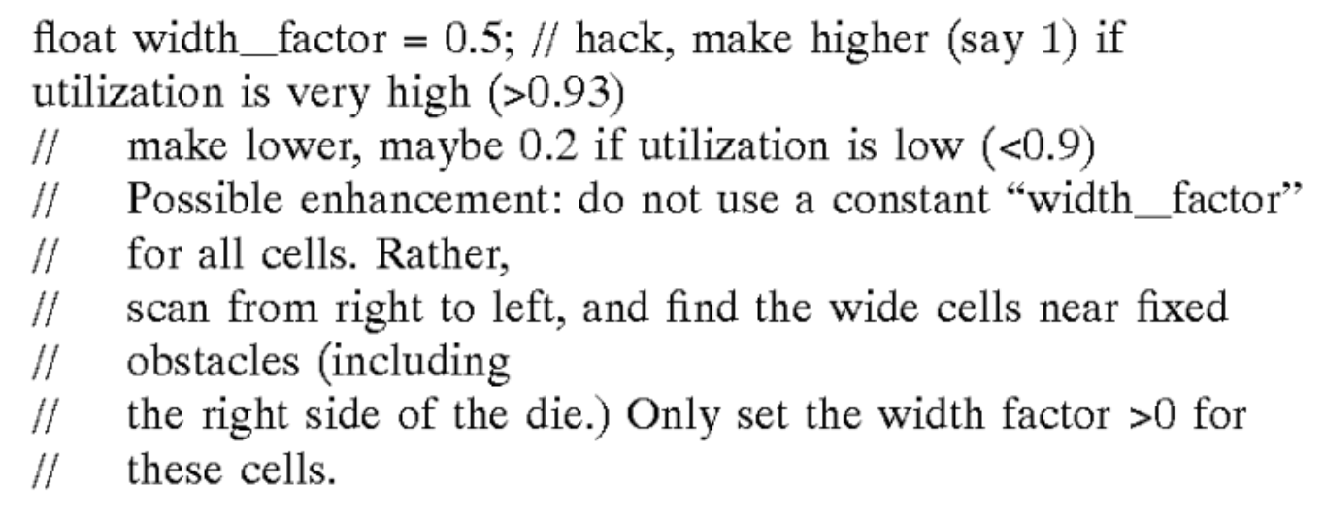
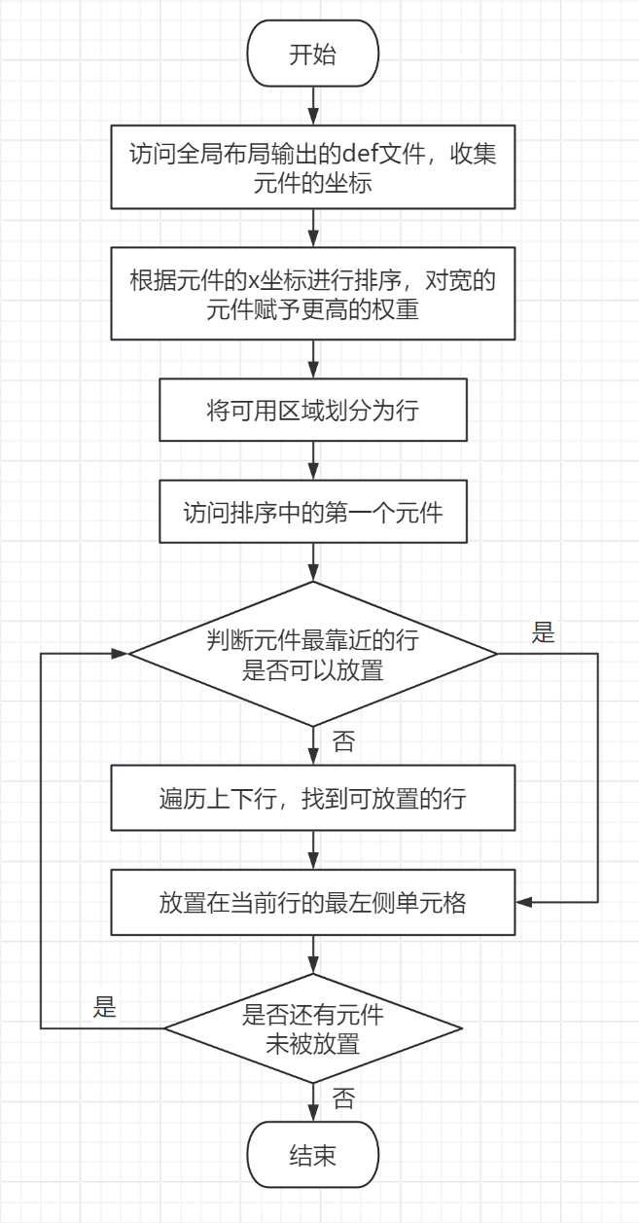
布局合法化：Tetris算法
论文中元件排序的思想
算法流程图
根据论文的介绍，如果利用率非常高（大于0.93），建议将 width_factor 设置为1.0；如果利用率较低（小于0.9），则可以将 width_factor 设置为较低的值，例如0.2。

Slide 32
布局合法化：Tetris算法
Tetris算法主要步骤
候选空间选取：首先对所有单元按照横坐标顺序进行排列，按顺序在每一行选取最左端的一个空白区域作为候选空间。
单元放置：对于每个单元，在所有候选空间中挑出最近的一个，并将该单元放入。在放置逻辑单元后，更新已占用的格子信息，标记相应的格子为已占用状态。逐个放置剩余的单元，直到所有单元都被放置。

Slide 33
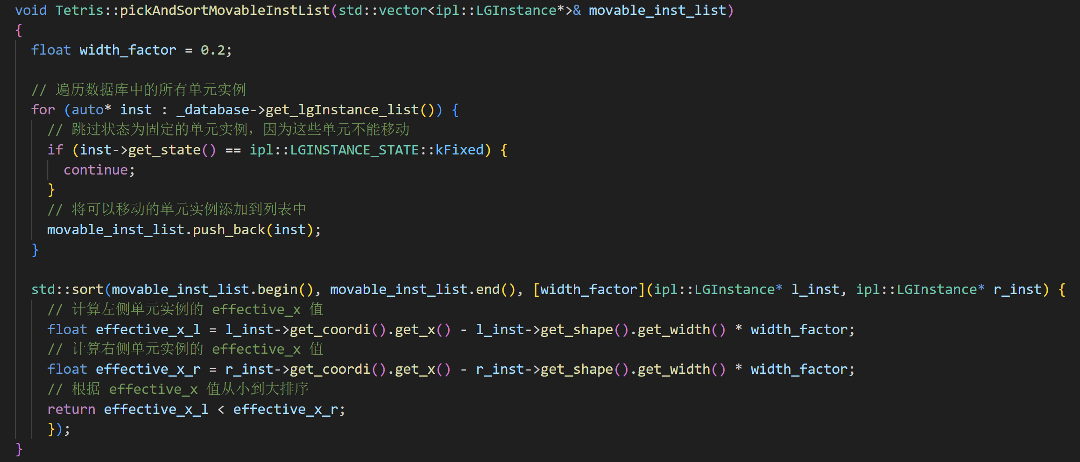
布局合法化：Tetris算法
修改pickAndSortMovableInstList函数

Slide 34


布局合法化：Tetris算法
修改runLegalization函数

Slide 35

布局合法化
实验结果

Slide 36

布局合法化
实验结果

Slide 37
总结
有不懂的地方要多向身边的人请教（git、third_party、run iEDA、uart.v）
学会使用搜索引擎解决问题（Google√ 百度×）
再小的问题，也要先尝试自己去解决，解决问题的同时可以顺便学会很多知识
编写代码的能力有待提高，要多去接触工程的代码架构，摒弃一个cpp走天下的思想
Debug能力有待增强，要学会去看命令行输出的报错信息
A*大作业的代码写得比较冗余，对问题抽象得还不够好
开学之后继续学习，开始着手准备EDA精英挑战赛

Slide 38
01
个人简介
02
C++实习总结
03
EDA实习总结
04
感兴趣的内容

Slide 39
感兴趣的内容
布线：全局布线、详细布线
布局：全局布局、合法化、详细布局
AiEDA：希望接触到和AI相关的内容，与时俱进
希望能提高自己的工程能力、编码能力

Slide 40
感谢聆听
Thanks for your attention
OSCC
iEDA课题组

